Slide 1
第三章 数据据链路层基础
授课教师：邢焕来
主要内容来自：计算机网络教案社区，版权归原作者所有，有增删改

Slide 2
本章目标
了解数据链路层在网络体系结构中的位置及基本功能和服务
掌握差错检测和纠正的基本原理和典型的编码方法（核心内容）
掌握无错信道和有错信道上停等协议的设计和实现方法（核心内容）
理解停等协议的性能问题及滑动窗口协议的基本思想
掌握回退N和选择重传两种典型滑动窗口协议的工作机制（核心内容）
了解点到点链路层协议PPP与PPPoE

Slide 3
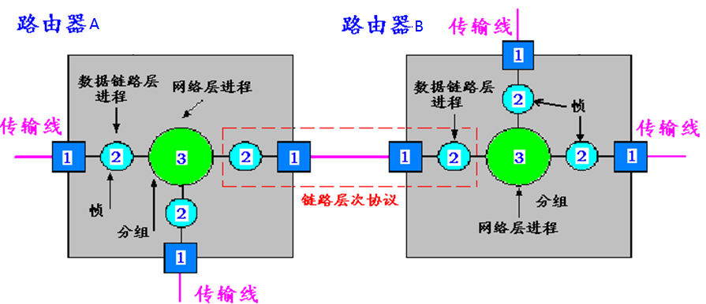
OSI数据链路层的作用：点到点的可靠传输

Slide 4
数据链路层的功能：
OSI数据链路层协议，在不可靠的物理链路上实现可靠的传输(无差错、无丢失、无重复、按顺序) :
数据成帧：传输单位：帧；帧同步
差错控制：纠错；检错
流量控制：收、发方速率适配
透明传输：无论上层什么数据，链路层都可同样传输
链路控制：收发方确认对方是否准备好；数据链路的建立、维持、释放
寻址：MAC地址

Slide 5
数据链路层的功能：
OSI数据链路层协议，在不可靠的物理链路上实现可靠的传输(无差错、无丢失、无重复、按顺序) :
数据成帧：传输单位：帧；帧同步
差错控制：纠错；检错
流量控制：收、发方速率适配
透明传输：无论上层什么数据，链路层都可同样传输
链路控制：收发方确认对方是否准备好；数据链路的建立、维持、释放
寻址：MAC地址
注意，关于“可靠”，这是OSI模型中的要求，实际网络中的数据链路层并不一定保证这一点。e.g., 802.3 vs 802.11

Slide 6
OSI model
Layer |  |  | Protocol data unit (PDU) | Function[20]
Host layers | 7 | Application | Data | High-level APIs, including resource sharing, remote file access
 | 6 | Presentation |  | Translation of data between a networking service and an application; including character encoding, data compression and encryption/decryption
 | 5 | Session |  | Managing communication sessions, i.e., continuous exchange of information in the form of multiple back-and-forth transmissions between two nodes
 | 4 | Transport | Segment, Datagram | Reliable transmission of data segments between points on a network, including segmentation, acknowledgement and multiplexing
Media layers | 3 | Network | Packet | Structuring and managing a multi-node network, including addressing, routing and traffic control
 | 2 | Data link | Frame | Reliable transmission of data frames between two nodes connected by a physical layer
 | 1 | Physical | Bit, Symbol | Transmission and reception of raw bit streams over a physical medium

Slide 7
本章内容
3.1 数据链路层的设计问题
3.2 差错检测和纠正
3.3 基本的数据链路层协议
3.4 滑动窗口协议
3.5 数据链路协议实例
数据链路层在协议栈中的位置
数据链路层的功能
数据链路层提供的服务
成帧
差错控制
流量控制

Slide 8
数据链路层在协议栈中的位置
向下：利用物理层提供的位流服务
向上：向网络层提供明确的 (well-defined) 服务接口
应用层（AL)
局域网的
数据链路层
传输层（TL)
网络层（NL）
数据链路层（DLL）
逻辑链路控制 (LLC)
介质访问控制 (MAC)
物理层（PHL）
参考协议栈
3.1 数据链路层的设计问题
Notes:
要点：
1、数据链路层位于物理层之上
2、对于局域网，数据链路层被划分成介质访问控制层和逻辑链路控制层
3、本章主要以点到点链路为基础（相邻的两个节点之间），介绍数据链路层的基本功能和提供的服务类型，对于局域网的介质访问控制方法及相关局域网技术将在下一章进行介绍

Slide 9
数据链路层的功能
成帧 （Framing）
  将比特流划分成“帧”的主要目的是为了检测和纠正物理层在比特传输中可能出现的错误，数据链路层功能需借助“帧”的各个域来实现
差错控制 （Error Control）
  处理传输中出现的差错，如位错误、丢失等
流量控制 （Flow Control）
  确保发送方的发送速率，不大于接收方的处理速率
    避免接收缓冲区溢出
3.1 数据链路层的设计问题
Notes:
数据链路层主要通过成帧（framing），提供差错控制 和 流量控制 能力，并对网络层提供服务。

Slide 10
数据链路层提供的服务
无确认 无连接 服务（ Unacknowledged connectionless ）
  接收方不对收到的帧进行确认
  适用场景：误码率低的可靠信道；实时通信；
  网络实例：以太网
有确认 无连接 服务（ Acknowledged connectionless ）
  每一帧都得到单独的确认
  适用场景：不可靠的信道（无线信道）
  网络实例：802.11
有确认 有连接 服务（ Acknowledged connection-oriented ）
  适用场景：长延迟的不可靠信道
3.1 数据链路层的设计问题

Slide 11
成帧（Framing）
分组 (packet) 与 帧(frame)的关系
发送方
接收方
网络层
分组
分组
数据链路层
帧
头标
有效载荷
尾标
头标
有效载荷
尾标
3.1 数据链路层的设计问题
Notes:
数据链路层数据单元称为帧（Frame），通常由头标（Header）、尾标（Trailer）、有效载荷构成，有效载荷部分封装上层（网络层）数据单元（分组，packet），帧之间有帧分隔符（帧定界符）

Slide 12
成帧（Framing）
帧定界问题 (比特流分成帧)；
透明传输问题 (任何字符都可以传输)；
关键问题：如何标识一个帧的开始？
  接收方必须能从物理层接收的比特流中明确区分出一帧的开始和结束，这个问题被称为帧同步或帧定界
  关键：选择何种定界符？定界符出现在数据部分如何处理？
成帧（framing）的方式
  字节计数法（ Byte count ）
  带字节填充的定界符法（ Flag bytes with byte stuffing ）
  带比特填充的定界符法（ Flag bits with bit stuffing ）
  物理层编码违例（ Physical layer coding violations ）
3.1 数据链路层的设计问题
Notes:
1、成帧中的一个关键问题：如何定界一个帧的开始？
2、基于不同的定界方法，成帧方式可以包含所列四种类型，并在后面对四种类型进行介绍

Slide 13
成帧（Framing）
字节计数法：无差错传输的情形
5
1
2
3
4
5
1
2
3
4
8
1
2
3
4
5
6
7
6
1
2
3
4
5
第1帧
5字节
第2帧
5字节
第3帧
8字节
第4帧
6字节
问题：如果某个计数字节出错会发生什么情况？
3.1 数据链路层的设计问题

Slide 14
成帧（Framing）
字节计数法：出现了一个字节差错的情形
5
1
2
3
4
8
1
2
3
4
8
1
2
3
4
5
6
7
6
1
2
3
4
5
第1帧
5字节
第2帧
出现差错
第3帧
8字节
第4帧
6字节
破坏了帧的边界，导致一连串帧的错误
3.1 数据链路层的设计问题
Notes:
1、如果出现的差错，正好是一帧的计数，就会破坏帧的边界，导致一连串帧的错误，接收方会失去同步。
2、字节计数法很少使用

Slide 15
成帧（Framing）
带字节填充的定界符法
ASCII字符：帧头DLE STX，帧尾DLE ETX
  DLE (Data Link Escape);
  STX (Start of Text);
  EXT (End of Text)
如果字符中出现DLE，就添一个DLE，称为字符填充。
缺点：完全依赖8位字符，特别是ASCII字符。
联想：
C语言中“\”字符的表示
例：网络层发出：
A | DLE | B | C
经数据链路层填充：
DLE | STX | A | DLE | DLE | B | C | DLE | ETX
传给接收方网络层：
A | DLE | B | C

Slide 16
成帧（Framing）
典型代表是IBM二进制同步通信协议(BSC)。
特点是一次传送若干个字符组成的数据块而非一个字符，并规定10个字符作为该数据块的开头与结束标志及整个传输过程的控制信息(通信控制字)。由于被传送的数据块是由字符组成，故被称作面向字符的协议。
符号名称 | 十进制 | 十六进制
SOH（start of headline 标题开始） | 1 | 01
STX（start of text 正文开始） | 2 | 02
ETX（end of text 正文结束） | 3 | 03
EOT（end of transmission传输结束） | 4 | 04
ENQ（enquiry 请求） | 5 | 05
ACK（acknowledge 收到通知） | 6 | 06
DLE（data link escape 数据链路转义） | 16 | 10
NAK（negative acknowledge 拒绝接收） | 21 | 15
SYN（(synchronous idle 同步空闲） | 22 | 16
ETB（end of trans. block 传输块结束） | 23 | 17
相关控制字符的ASCII定义：

Slide 17
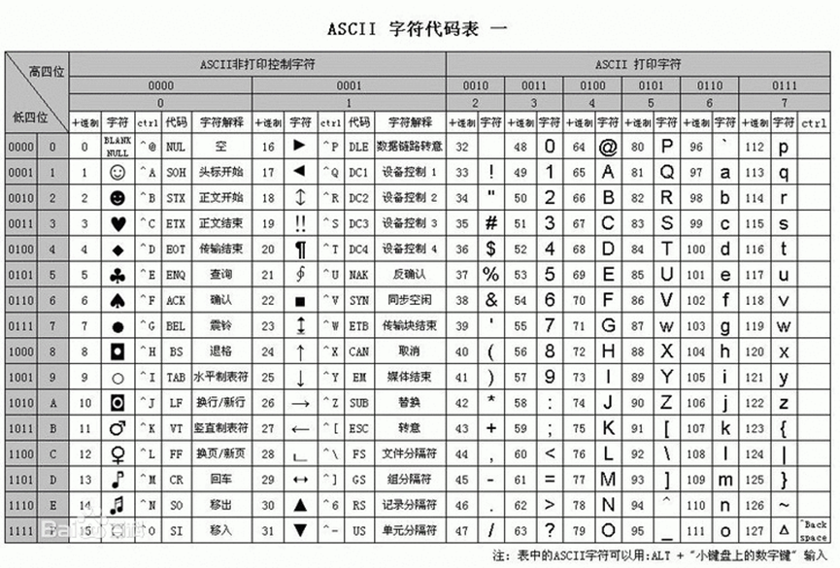
成帧（Framing）

Slide 18
成帧（Framing）
带比特填充的定界符法
  定界符：两个0比特之间，连续6个1比特，即01111110，0x7E
0
1
0
1
1
0
1
1
1
1
1
1
0
0
1
1
1
0
0
0
1
0
1
1
上一帧
定界符
下一帧
问题：如果有效载荷部分包含与“定界符”相同的位组合如何解决？
3.1 数据链路层的设计问题
Notes:
用一个特殊位组合标识帧的开始和结束。

Slide 19
成帧（Framing）
带比特填充的定界符法：发送方检查有效载荷
  若在有效载荷中出现连续5个1比特，则直接插入1个0比特
原始载荷
0
1
1
1
1
1
0
1
1
1
1
1
1
0
0
0
1
1
1
0
0
0
1
0
载荷填充
0
1
1
1
1
1
0
0
1
1
1
1
1
0
1
0
0
0
1
1
1
0
0
0
1
0
3.1 数据链路层的设计问题
Notes:
1、比特填充：对有效载荷部分中出现定界符的处理，即避免连续六个1出现，在连续5个1比特之后插入1个0比特
2、发送方：仅对 有效载荷 部分，进行填充。

Slide 20
成帧（Framing）
带比特填充的定界符法：接收方的处理
  若出现连续5个1比特
    若下一比特为0，则为有效载荷，直接丢弃0比特
    若下一比特为1，则连同后一比特的0，构成定界符，一帧结束
  若出现连续5个1比特，则去掉后面的一个“0”
丢弃
丢弃
收到的比特流
0
1
1
1
1
1
0
0
1
1
1
1
1
0
1
0
0
0
1
1
1
0
0
0
1
0
处理后的载荷
0
1
1
1
1
1
0
1
1
1
1
1
1
0
0
0
1
1
1
0
0
0
1
0
3.1 数据链路层的设计问题
Notes:
1、接收方：对所有接收到的数据进行检查。
2、比特填充和字节填充均会带来帧的长度与携带的内容相关，即取决于填充字节或比特的数量

Slide 21
成帧（Framing）
物理层编码违例：
  核心思想：选择的定界符不会在数据部分出现
  4B/5B编码方案
    4比特数据映射成5比特编码，剩余的一半码字（16个码字）未使用，可以用做帧定界符
    例如： 00110组合不包含在4B/5B编码中，可做帧定界符
  前导码
    存在很长的 前导码（preamble），可以用作定界符
    例如：传统以太网、802.11
  曼切斯特编码 / 差分曼切斯特编码
    正常的信号在周期中间有跳变，持续的高电平（或低电平）为违例码，可以用作定界符
    例如：802.5令牌环网
3.1 数据链路层的设计问题
Notes:
核心思想：使用特殊的定界符，保证在正常的编码中不太容易产生或不会产生相应的信号

Slide 22
差错控制
链路层存在的一个问题：信道的噪声导致数据传输问题
  差错（ incorrect ）：数据发生错误
  丢失（ lost ）：接收方未收到
  乱序（out of order）：先发后到，后发先到
  重复（repeatedly delivery）：一次发送，多次接收
解决方案：差错检测与纠正、确认重传
  确认：接收方校验数据（差错校验），并给发送方应答，防止差错
  定时器：发送方启动定时器，防止丢失
  顺序号：接收方检查序号，防止乱序递交、重复递交
3.1 数据链路层的设计问题
Notes:
乱序在点到点链路中一般不会出现。

Slide 23
流量控制
面临的问题
链路层存在的另一个问题：接收方的处理速率
  接收方的接收缓冲区溢出
解决方案
  基于反馈 (feedback-based) 的流量控制
    接收方反馈，发送方调整发送速率
  基于速率 (rate-based) 的流量控制
    发送方根据内建机制，自行限速
3.1 数据链路层的设计问题

Slide 24
本章内容
3.1 数据链路层的设计问题
3.2 差错检测和纠正
3.3 基本的数据链路层协议
3.4 滑动窗口协议
3.5 数据链路协议实例
差错检测与纠正概述
典型的纠错码
典型的检错码

Slide 25
差错原因
噪声干扰：
  随机热噪声：导体电子运动引起，时刻存在，幅度较小，强度与频率无关，频谱很宽。
  冲击噪声：引起差错的主要原因,引起相邻数据突发性错。
数据处理引起：
  调制、解调
信道失真：
  色散: 光线透过媒介中间时，因波长关系光学性质改变的一种现象。如光线射入镜片或三棱镜时，因波长的不同产生折射率互异的现象，称之为光的分散或色散。光纤色散主要是因为光源不是单色光引起。
  有限带宽:
  限幅:
其它原因：
  介质连接不良，通信设备数据处理出错……

Slide 26
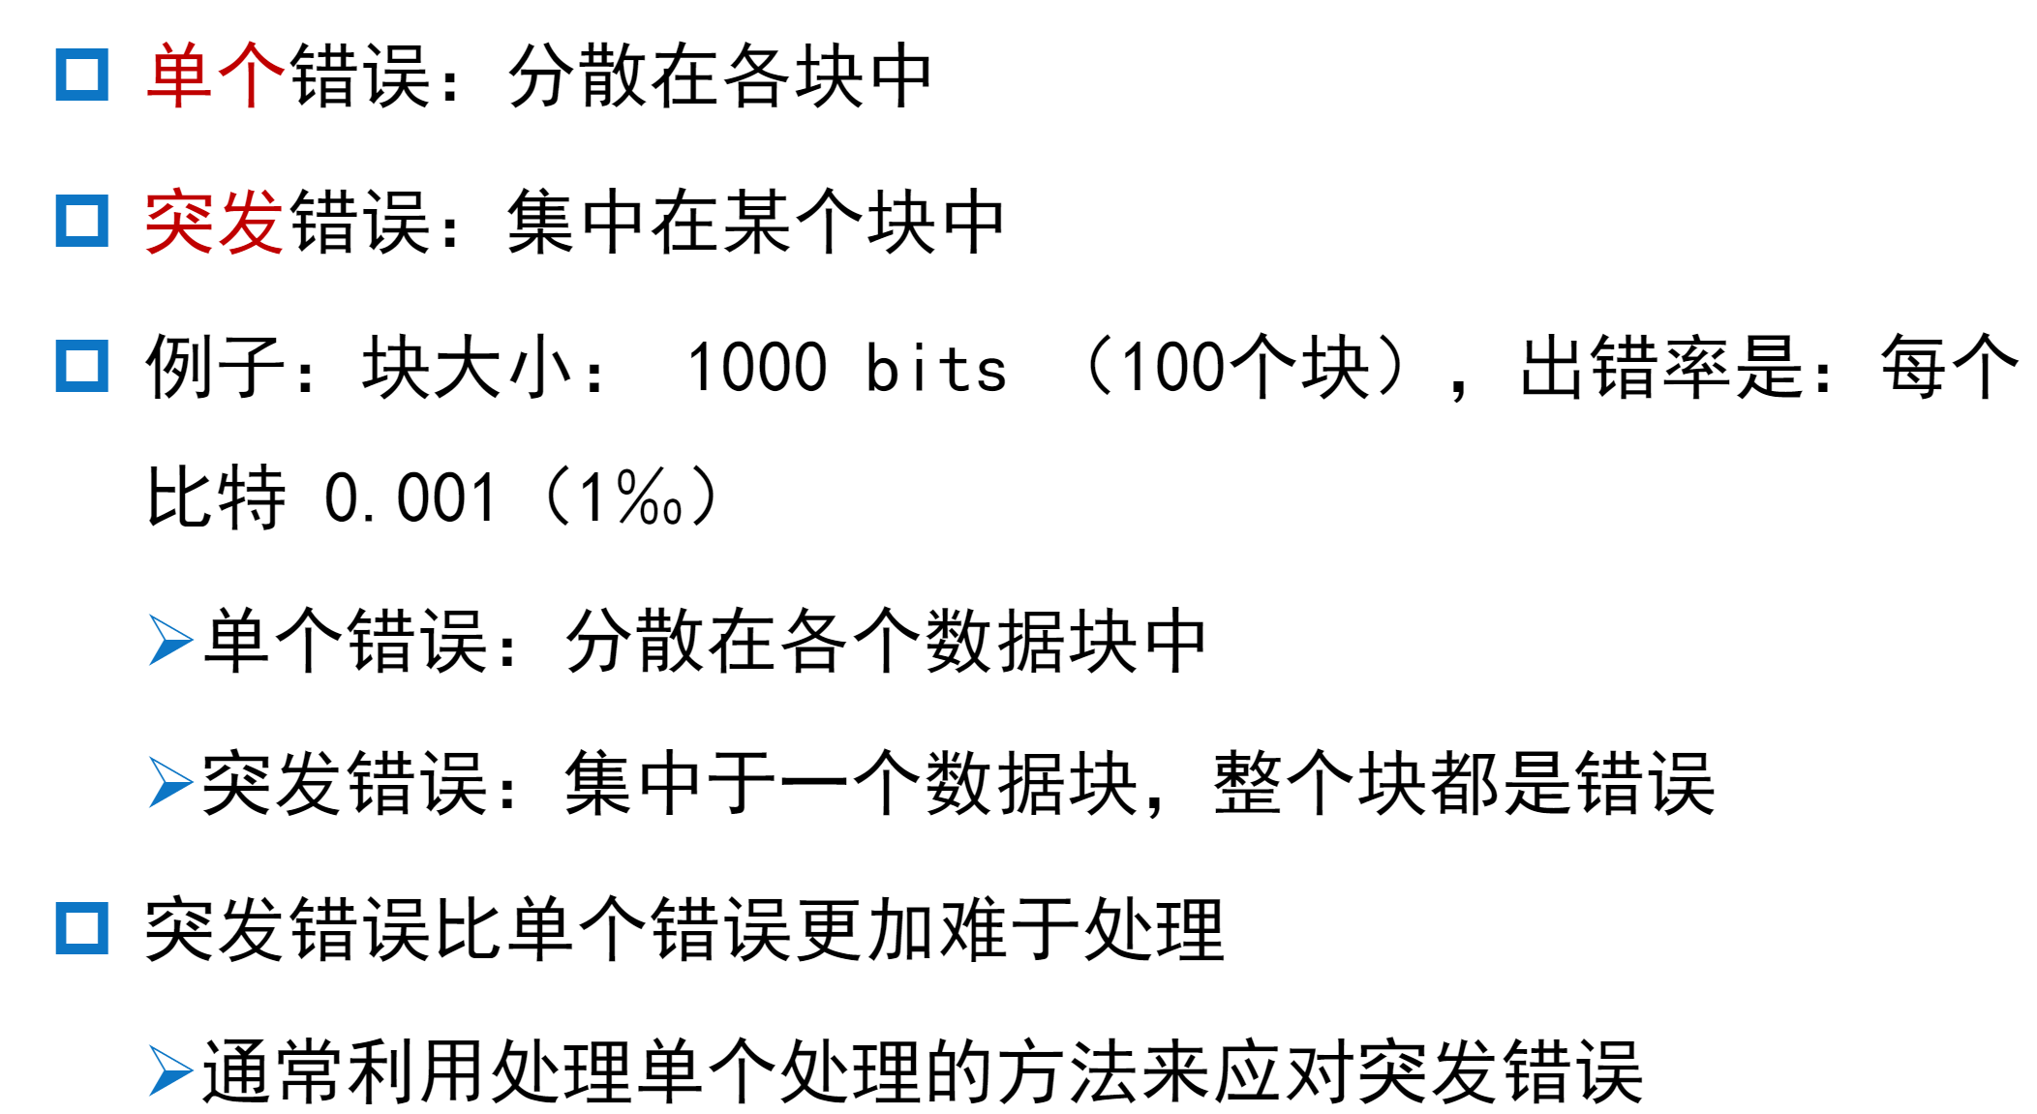
差错的类型

Slide 27
差错检测和纠正概述
如何解决信道传输差错问题
  通常采用增加冗余信息（或称校验信息）的策略
  简单示例：每个比特传三份，如果每比特的三份中有一位出错，可以纠正
0 | 1 | 0 | 0 | 1 | 0 | 0 | 0 | 1 | 0 | 1 | 1 | 0 | 1
0 | 1 | 0 | 1 | 1 | 0 | 1 | 0 | 1 | 0 | 1 | 1 | 0 | 1
0 | 1 | 0 | 0 | 1 | 0 | 1 | 0 | 1 | 0 | 1 | 1 | 0 | 1
1
携带2/3的冗余信息！
冗余信息量大！
0
原始数据
冗余信息
33.3%
66.7%
3.2 差错检测和纠正
Notes:
要点：
发送发：每个比特传三份
接收方：
比较每个比特的三份，如果不一致，能识别出传输错误；
如果三比特中只有一位错，则可以以其中相同的两位为准，对不同的位进行纠正。
携带2/3的冗余信息，冗余信息量大，如蓝牙中的1/3FEC采用了类似的方法

Slide 28
差错检测和纠正概述
目标：保证一定差错检测和纠错能力的前提下，如何减少冗余信息量？
考虑的问题
  信道的特征和传输需求
  冗余信息的计算方法、携带的冗余信息量
  计算的复杂度等
两种主要策略
  检错码（error-detecting code）
  纠错码（error-correcting code)
3.2 差错检测和纠正
Notes:
选择错略具体策略取决于信道特征：例如，误码率较高的无线链路和误码率较低的光纤链路，需要不同的策略。

Slide 29
差错检测和纠正概述
检错码（error-detecting code）
  在被发送的数据块中，包含一些冗余信息，但这些信息只能使接收方推断是否发生错误，但不能推断哪位发生错误，接收方可以请求发送方重传数据
  主要用在高可靠、误码率较低的信道上，例如光纤链路
  偶尔发生的差错，可以通过重传解决差错问题
3.2 差错检测和纠正

Slide 30
差错检测和纠正概述
纠错码（error-correcting code)
  发送方在每个数据块中加入足够的冗余信息，使得接收方能够判断接收到的数据是否有错，并能纠正错误（定位出错的位置）
  主要用于错误发生比较频繁的信道上，如无线链路
  也经常用于物理层，以及更高层（例如，实时流媒体应用和内容分发）
  使用纠错码的技术通常称为前向纠错（FEC，Forward Error Correction)
3.2 差错检测和纠正

Slide 31
差错检测和纠正概述
码字 (code word)：一个包含m个数据位和r个校验位的n位单元
  描述为 (n, m) 码，n=m+r
码率 (code rate)：码字中不含冗余部分所占的比例，可以用m/n表示
海明距离 (Hamming distance)：两个码字之间不同对应比特的数目
  例：0000000000 与0000011111的海明距离为5
  如果两个码字的海明距离为d，则需要d个单比特错就可以把一个码字转换成另一个码字
  为了检查出d个错（比特错），可以使用海明距离为 d+1 的编码
  为了纠正d个错，可以使用海明距离为 2d+1 的编码
3.2 差错检测和纠正
引自：清华大学崔勇老师提供的讲稿
Notes:
根据信道的不同会选择不同的码率：在有噪声信道上可能为1/2，在高质量信道上可能接近1

Slide 32
思考题
为了检查出d个错（比特错），可以使用海明距离为 d+1 的编码？

Slide 33
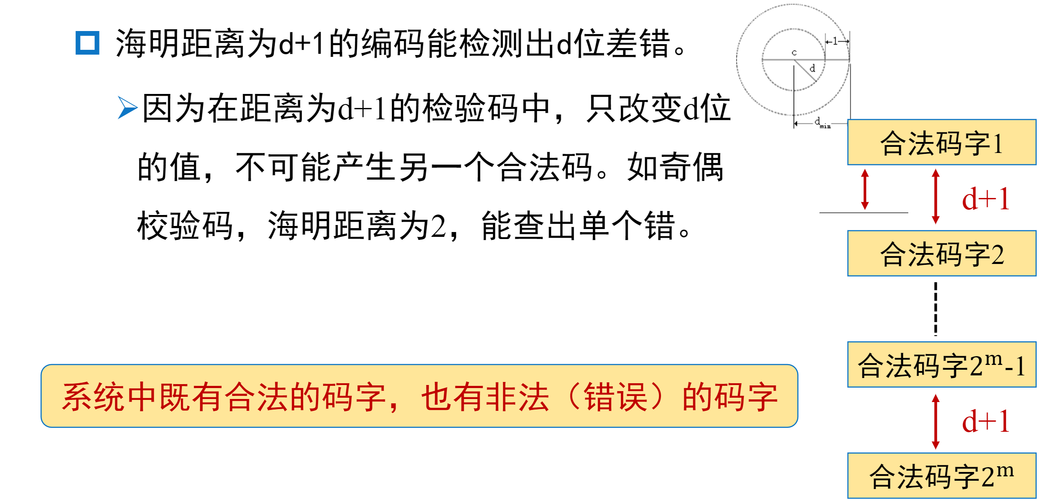
思考题
为了检查出d个错（比特错），可以使用海明距离为 d+1 的编码？

Slide 34
思考题
为了纠正d个错，可以使用海明距离为 2d+1 的编码？

Slide 35
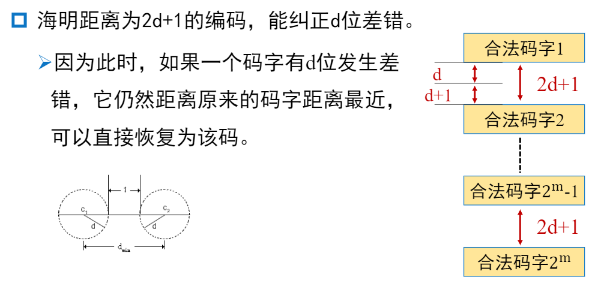
思考题
为了纠正d个错，可以使用海明距离为 2d+1 的编码？

Slide 36
差错检测和纠正概述
例如：
  一个只有4个有效码字的编码方案：
  0000000000, 0000011111, 1111100000, 1111111111
  海明距离为5，可以检测4位错，纠正2位错
  如果已知只有1位或2位错误，接收方接收0000000111
    则可知原码字为：0000011111
  如果发生3位错误，例如0000000000变成0000000111，接收方无法纠正错误，但可以检测出错误
3.2 差错检测和纠正

Slide 37
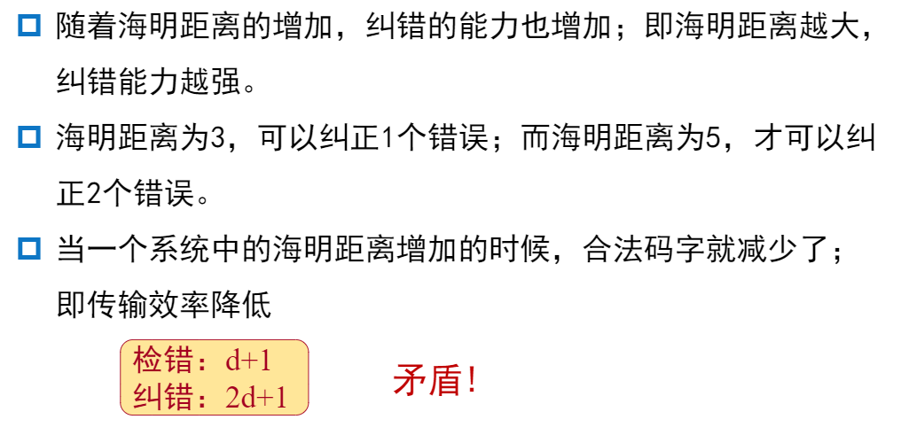

Slide 38
典型检错码
常用的检错码包括：
  奇偶检验 (Parity Check)：1位奇偶校验是最简单、最基础的检错码
  校验和 (Checksum)：主要用于TCP/IP体系中的网络层和传输层
  循环冗余校验 (Cyclic Redundancy Check，CRC)：数据链路层广泛使用的校验方法
3.2 差错检测和纠正

Slide 39
典型检错码—奇偶校验
1位奇偶校验：增加1位校验位，可以检查奇数位错误
  偶校验：保证1的个数为偶数个，例如：
1 | 0 | 1 | 1 | 0 | 1 | 0
0
考虑二维奇偶校验，是否可以进行纠错？
数据位
校验位
  奇校验：保证1的个数为奇数个，例如：
1 | 0 | 1 | 1 | 0 | 1 | 0
1
数据位
校验位
3.2 差错检测和纠正
Notes:
要点：
1、海明码利用奇偶校验，是奇偶校验的扩展，首先向学生介绍基本的奇偶校验方法
2、1位奇偶校验，只能检错，不能纠错，校验能力很弱，但可以作为更为复杂方案的重要基础

Slide 40
典型检错码—校验和
TCP/IP体系中主要采用的校验方法
发送方：
对每16bit进行二进制求和；如果和的高16bit不为0，则将和的高16bit和低16bit反复相加，直到和的高16bit为0，从而获得一个16bit的值；
将该16bit的值取反，存入校验和字段，一起发送
接收方：进行 16 位二进制补码求和运算（包含校验和），结果非全1，则检测到错误
1 1 1 1 0 0 1 1 0 0 1 1 0 0 1 1 0
1 1 1 0 1 0 1 0 1 0 1 0 1 0 1 0 1
1 1 0 1 1 1 0 1 1 1 0 1 1 1 0 1 1
1 1 0 1 1 1 0 1 1 1 0 1 1 1 1 0 0
1 0 1 0 0 0 1 0 0 0 1 0 0 0 0 1 1
1 1 1 1 0 0 1 1 0 0 1 1 0 0 1 1 0
1 1 1 0 1 0 1 0 1 0 1 0 1 0 1 0 1
1 1 0 1 1 1 0 1 1 1 0 1 1 1 0 1 1
1 0 1 0 0 0 1 0 0 0 1 0 0 0 0 1 1
1 1 1 1 1 1 1 1 1 1 1 1 1 1 1 1
1
数据
数据
校验和
校验和
未检测到错误
3.2 差错检测和纠正
Notes:
当发送IP包时，需要计算IP报头的校验和：
1、 把校验和字段置为0；
2、 对IP头部中的每16bit进行二进制求和；
3、 如果和的高16bit不为0，则将和的高16bit和低16bit反复相加，直到和的高16bit为0，从而获得一个16bit的值；
4、 将该16bit的值取反，存入校验和字段。
◆当接收IP包时，需要对报头进行确认，检查IP头是否有误，算法同上2、3步，然后判断取反 的结果是否为0，是则正确，否则有错。

Slide 41
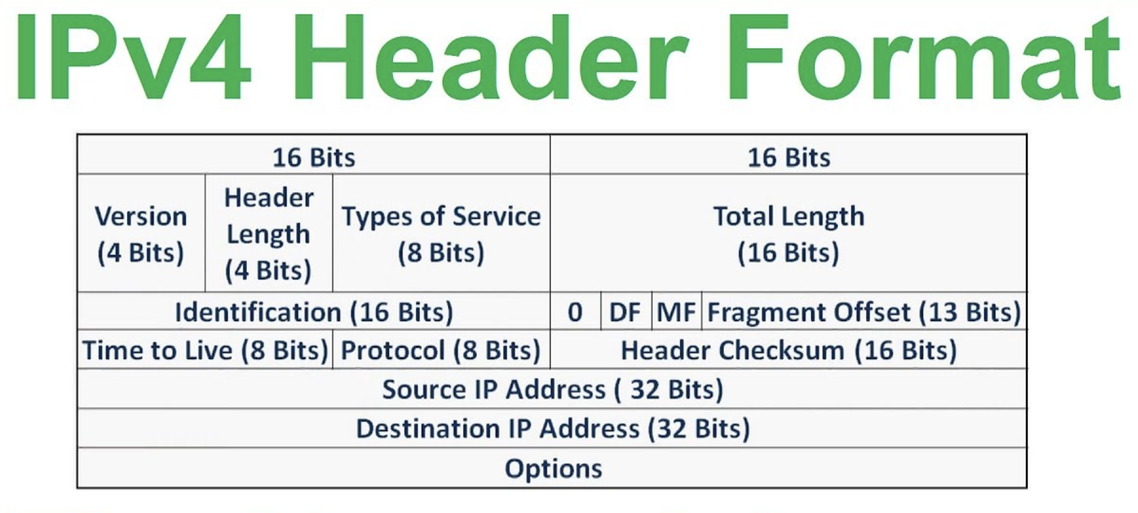
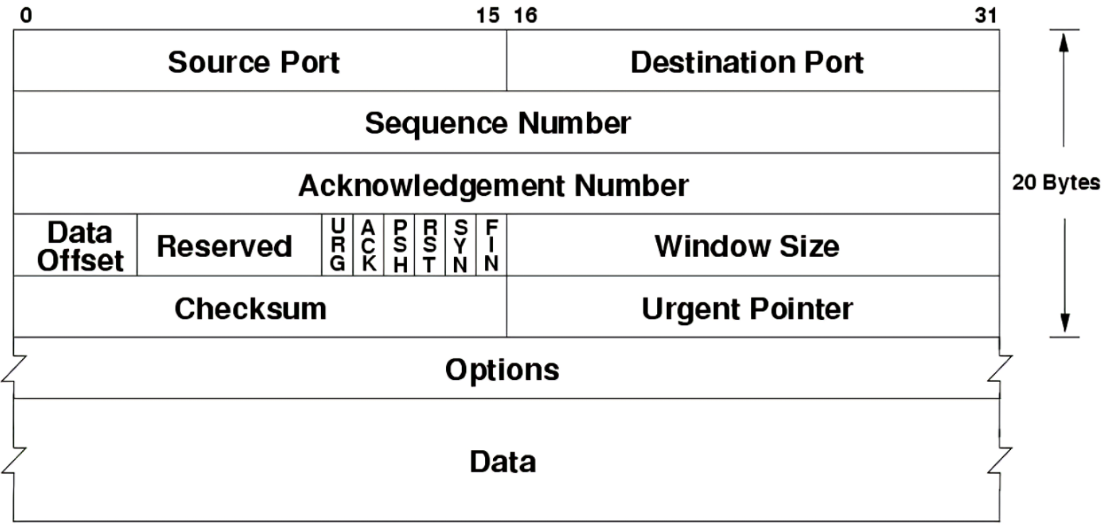
典型检错码—校验和
TCP/IP体系中主要采用的校验方法
3.2 差错检测和纠正
Notes:
当发送IP包时，需要计算IP报头的校验和：
1、 把校验和字段置为0；
2、 对IP头部中的每16bit进行二进制求和；
3、 如果和的高16bit不为0，则将和的高16bit和低16bit反复相加，直到和的高16bit为0，从而获得一个16bit的值；
4、 将该16bit的值取反，存入校验和字段。
◆当接收IP包时，需要对报头进行确认，检查IP头是否有误，算法同上2、3步，然后判断取反 的结果是否为0，是则正确，否则有错。

Slide 42
典型检错码—循环冗余校验CRC
CRC校验码计算方法
  设原始数据D为k位二进制位模式
  如果要产生n位CRC校验码，事先选定一个n+1位二进制位模式G (称为生成多项式，收发双方提前商定)，G的最高位为1
  将原始数据D乘以2^{n} （相当于在D后面添加 n 个 0），产生k+n位二进制位模式，用G对该位模式做模2除，得到余数R（n位，不足n位前面用0补齐）即为CRC校验码
k 位
n 位
原始数据D
CRC 校验码
发送数据
k + n 位
CRC校验能力：能检测出少于n+1位的突发错误
接收端如何计算？
3.2 差错检测和纠正
Notes:
要点：可以引导学生思考接收端的计算方法：直接做除法运算，余数为0，则未监测出错误。

Slide 43
检错码—循环冗余校验CRC
CRC校验码计算示例
  D = 1010001101
  n = 5
  G = 110101 或 G = x⁵ + x⁴ + x² + 1
  R = 01110
  实际传输数据：101000110101110
1101010110
G → 110101 101000110100000 ← 2^{n}D
110101
111011
110101
111010
110101
111110
110101
101100
110101
110010
110101
01110 ← R
3.2 差错检测和纠正

Slide 44
检错码—循环冗余校验CRC
四个国际标准生成多项式
  CRC-12 = x¹²+x¹¹+x³+x²+x+1
  CRC-16 = x¹⁶+x¹⁵+x²+1
  CRC-CCITT = x¹⁶+x¹²+x⁵+1
  CRC-32 = x³²+x²⁶+x²³+x²²+x¹⁶+x¹²+x¹¹+x¹⁰+x⁸+x⁷+x⁵+x⁴+x²+x+1
  例如，以太网、无线局域网使用CRC-32生成多项式
3.2 差错检测和纠正
引自：清华大学崔勇老师提供的讲稿

Slide 45
特点：检错能力强，开销小，易于用编码器及检测电路实现。
检错能力：它所不能发现的错误的几率仅为0.0047%以下。
性能和开销：均远远优于奇偶校验及算术和校验等方式。
在数据存储和数据通讯领域CRC无处不在：
著名的通讯协议X.25的FCS采用CRC-CCITT;
WinRAR、NERO、ARJ、LHA等压缩工具软件采用的是CRC-32;
磁盘驱动器读写采用CRC-16;
图像存储格式GIF、TIFF等也都用CRC作为检错手段。

Slide 46
思考：
循环冗余校验码，能够检查出多少位错误？

Slide 47
思考：
循环冗余校验码，能够检查出多少位错误？
CRC的错误检测能力依赖于关键多项式的阶次以及所使用的特定关键多项式。
误码多项式E(x)。E(x)是接收到的消息码字与正确消息码字的异或结果。
当且仅当误码多项式能够被CRC多项式整除的时候CRC算法无法检查到错误。

Slide 48
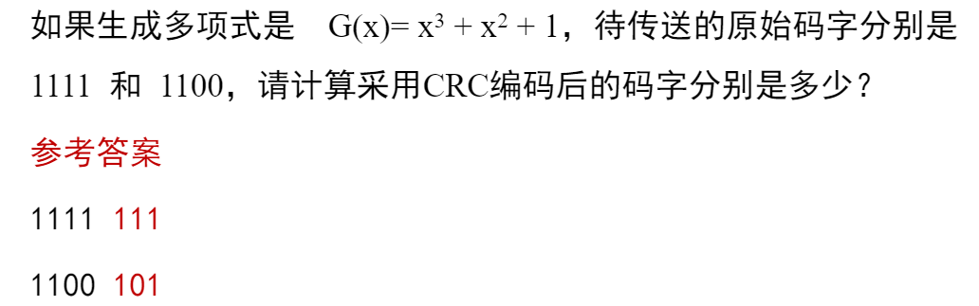
课练：

Slide 49
课练：

Slide 50
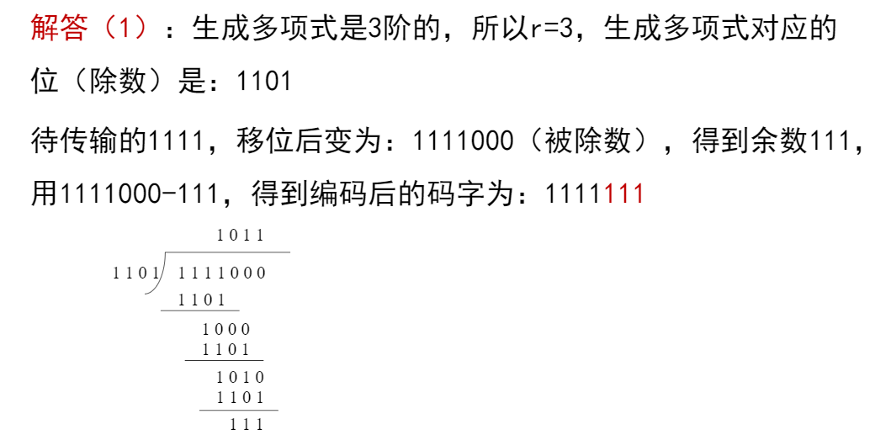
课练：

Slide 51
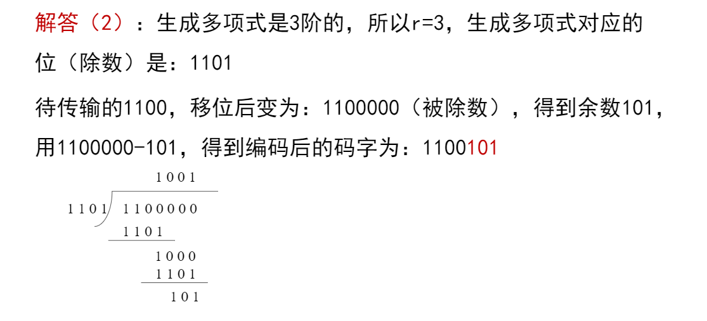
课练：

Slide 52
典型纠错码
设计纠错码
  要求：m个信息位，r个校验位，纠正单比特错
思考：要传输的数据有m位，冗余位r至少是多少，才能纠正1为错误？
3.2 差错检测和纠正
引自：清华大学崔勇老师提供的讲稿

Slide 53
典型纠错码
设计纠错码
  要求：m个信息位，r个校验位，纠正单比特错
  对2^{m}个有效信息中任何一个，有n个与其距离为1的无效码字：
    可以考虑将该信息对应的合法码字的n位逐个取反，得到n个距离为1的非法码字，需要n+1个位模式来标识
  因此有：(n + 1) 2^{m} ≤ 2^{n}
  利用 n = m + r，得到 (m + r + 1) ≤ 2^{r}
  在给定m的情况下，利用该式可以得出纠正单比特错误校验位数的下界
3.2 差错检测和纠正
引自：清华大学崔勇老师提供的讲稿

Slide 54
课练：
r=1、2、3、4、5、6… 分别能纠正多长码字中的单个错误？

Slide 55
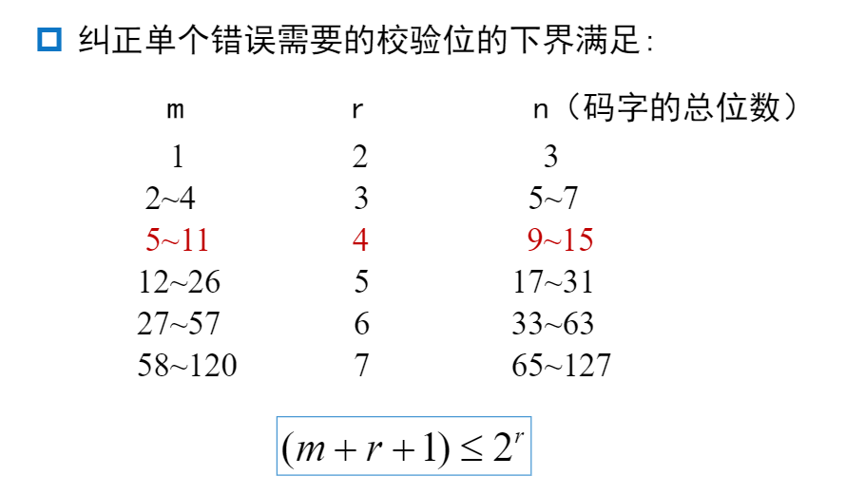

Slide 56
典型纠错码—海明码
目标：以奇偶校验为基础，如何找到出错位置，提供1位纠错能力
理解海明码编码过程，以 (15, 11)海明码为例
  例如：11比特的数据01011001101
  11比特数据按顺序放入数据位
  校验位：2的幂次方位（记为p1, p2, p4, p8）
  每个校验位对数据位的子集做校验，缩小定位错误的范围
  问题：每个校验位如何计算？
  海明码缺省为偶校验（也可以使用奇校验）
 |  | 0
1 | 0 | 1
1 | 0 | 0
1 | 0 | 1
1
2
3
1
4
5
6
7
8
9
10
11
12
13
14
15
校验位
数据位
右下角数字为码字中位序号
3.2 差错检测和纠正

Slide 57
典型纠错码—海明码
能纠一位错
编码形式：
r₁ r₂ m₃ r₄ m₅ m₆ m₇ r₈ m₉ m₁₀ m₁₁ ...
r为效验位，其下标为2的整次幂的位。
m信息位，其下标为2的非整次幂的位。
信息位第k位，和相应2的整次幂的校验位有关。

Slide 58
例：
（下标的二进制表达）
m₃ 和r₁ , r₂ 有关
m₅ 和r₁ , r₄ 有关
m₆ 和r₂ , r₄有关
m₇ 和r₁ , r₂ , r₄有关
例：对0010求汉明码。
解：m₃ m₅ m₆ m₇
0 0 1 0
r₁ r₂ m₃ r₄ m₅ m₆ m₇
0 1 0 1 0 1 0
偶校验

Slide 59
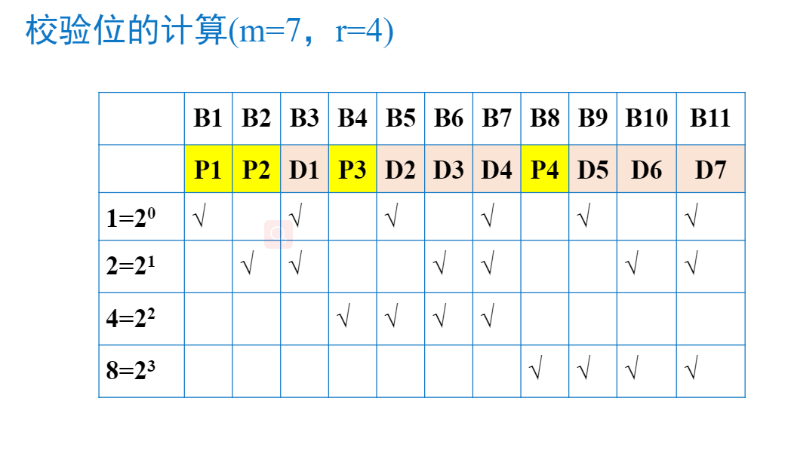
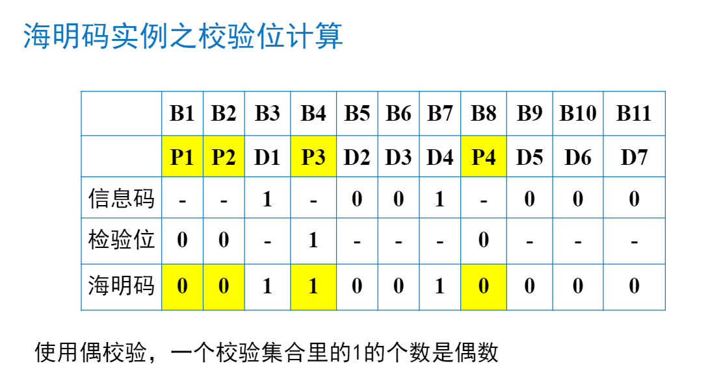

Slide 60
典型纠错码—海明码
码字的发送与接收
  如果发送过程中第7位出现差错，如何定位错误？
1 | 0 | 0
1 | 0 | 1
1 | 0 | 0
1 | 0 | 1
1 | 0 | 0
1 | 0 | 0
1 | 0 | 0
1 | 0 | 1
1
2
3
101100111010001
1
2
3
1
0
1
1
0
1
4
5
6
7
4
5
6
7
8
9
10
11
8
9
10
11
12
13
14
15
12
13
14
15
校验位
数据位
校验位
数据位
发送方
接收方
3.2 差错检测和纠正

Slide 61
处理方式：
发方：
编码：r_{i} = 各相关信息位的异或
收方：
解码：设C=0，
  r_{i}与相关信息位的异或为0，C+=0
  r_{i}与相关信息位的异或为1，C+=i
  C为出错位置。

Slide 62
例：若汉明码为1101101，判定是否有错，并错在何处？(写出原正确码)

Slide 63
例：若汉明码为1101101，判定是否有错，并错在何处？(写出原正确码)
解：r₁ r₂ m₃ r₄ m₅ m₆ m₇
1 1 0 1 1 0 1
初始 C=0
i = 1，异或为1，C+= i , C=1
i = 2，异或为0，C+= 0 , C=1+0=1
i = 4，异或为1，C+= i , C=1+4=5
出错位为m₅位
即：原正确码为1101001

Slide 64
海明码的应用
用汉明码纠正非突发性错
将总信息分为K组，每组进行汉明编码，共能纠正K位错。
用汉明码纠正突发性错
将信息分为K行N列，对每行进行汉明编码，恢复长度最多为K的突发性错。

Slide 65
用海明码纠正突发性错：
k个码字组成一个矩阵，一行一个码字(大小为n)，每行都采用海明码。
从左开始每次发送一列，帧到达接收方重组成矩阵。
如果有k位连续发生突发错误，则每个码字中只用一位发生错误，可用海明码纠正。
m₁₁ | m₁₂ | …… | m_{1n}
m₂₁ | m₂₂ | …… | m_{2n}
……
m_{k1} | m_{k2} | …… | m_{kn}
位传输顺序

Slide 66
例:
字符 ASCII 校验位
H 1001000 00110010000
a 1100001 10111001001
m 1101101 11101010101
m 1101101 11101010101
i 1101001 01101011001
n 1101110 01101010110
g 1100111 11111001111
位
传
输
顺
序
水平校验
垂直发送

Slide 67
典型纠错码—海明码（小结）
海明码纠正的实现过程
  每个码字到来前，接收方计数器清零
  接收方检查每个校验位k (k = 1, 2, 4 …)的奇偶值是否正确（每组运算）
  若 pk 奇偶值不对，计数器加 k
  所有校验位检查完后，若计数器值为0，则码字有效；若计数器值为 j，则第 j 位出错。例：若校验位p1、p2、p8出错，则第11位变反
使用海明码纠正突发错误
  可采用k个码字（n = m + r）组成 k × n 矩阵，按列发送，接收方恢复成 k × n 矩阵
  kr个校验位，km个数据位，可纠正最多为k个的突发性连续比特错
3.2 差错检测和纠正
引自：清华大学崔勇老师提供的讲稿

Slide 68
本章内容
3.1 数据链路层的设计问题
3.2 差错检测和纠正
3.3 基本的数据链路层协议
3.4 滑动窗口协议
3.5 数据链路协议实例
1. 定义与假设
2. 乌托邦式单工协议
3. 无错信道单工停止-等待协议
4. 有错信道单工停止-等待协议
Notes:
3.3节主要讨论基本数据链层协议的设计方法，从理想情况入手，介绍无错信道单工停止-等待协议和无错信道单工停止-等待协议的实现，主要集中在如何解决差错问题

Slide 69
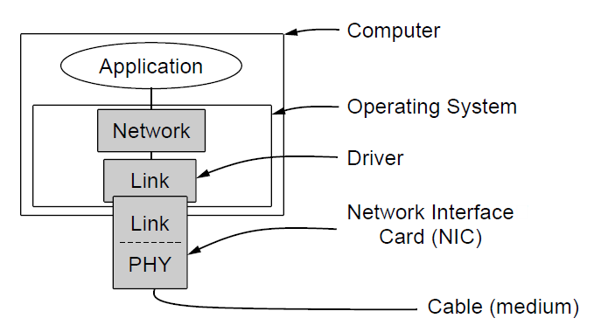
物理层、数据链路层和网络层的实现
物理层进程和某些数据链路层进程运行在专用硬件上（网络接口卡）
数据链路层进程的其他部分和网络层进程作为操作系统的一部分运行在CPU上，数据链路层进程的软件通常以设备驱动的形式存在
3.3 基本的数据链路层协议
Notes:
关注数据链路层与上下层之间的关系
以及数据链路层的实现方式

Slide 70
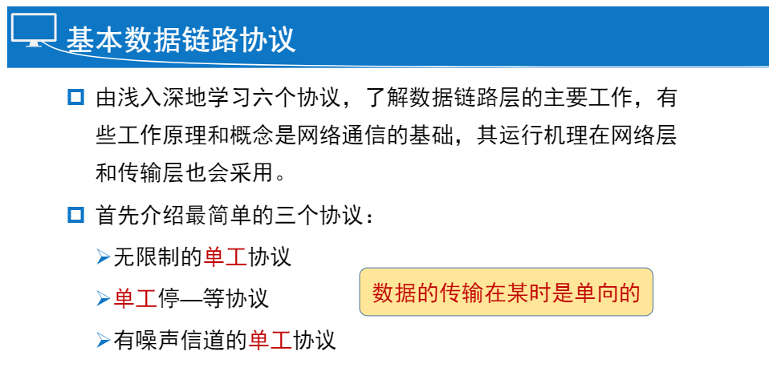
3.3 停止等待协议

Slide 71
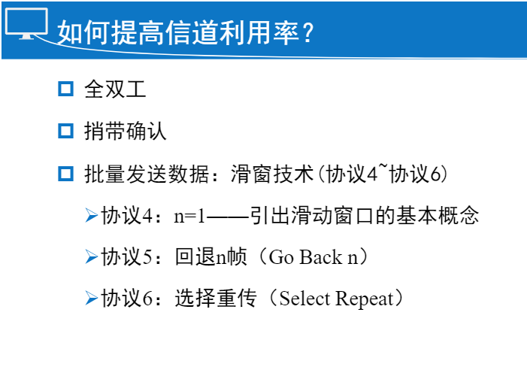
3.4 滑动窗口协议

Slide 72
停止等待协议
一．无限制单向数据传送协议(完全理想化)
条件：
1．一个机器发数据，另一机器收数据；
2．网络层总是准备好分组传送；
3．通道无错；
4．DLL层处理速度无穷大。

Slide 73
流程图：
发：
收：
等到帧否？
Y
从网络层取packet
N
加头成帧
去头
送物理层按位发送
分组交网络层

Slide 74
二．单向停-等协议
条件：
1．一个机器发数据，另一机器收数据
2．网络层总是准备好分组传送
3．通道无错
4．DLL层处理速度有限

Slide 75
发：
收：
等到帧否？
Y
从网络层取packet
N
加头成帧
去头
送物理层按位发送
分组交网络层
N
等确认帧？
发确认帧
Y

Slide 76
三、有错，单向数据传送协议
条件：
1．一个机器发数据，另一机器收数据；
2．网络层总是准备好分组传送；
3．通道有错；
4．DLL层处理速度有限。

Slide 77
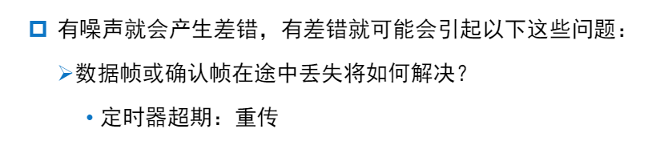
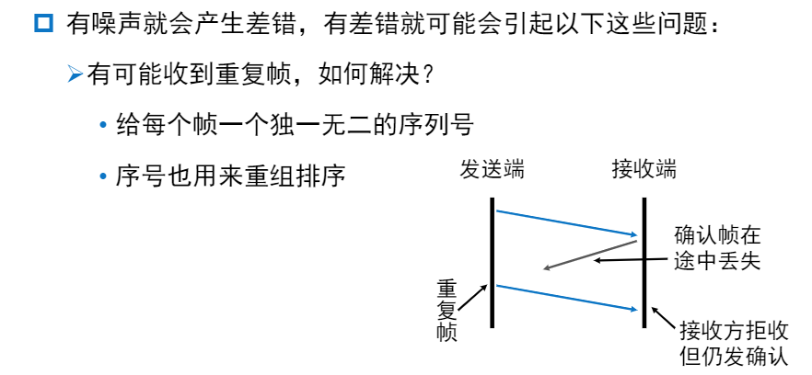

Slide 78
发：
序号= 0
等到ACK？
N
Y
从网络层取packet
N
超时？
Y
停计数
加头成帧
停计数
从网络层取分组
送物理层按位发送
序号变反
启动计数器
从缓冲区
取原帧

Slide 79
收：
希望序号=0
等到帧否？
Y
N
从物理层取帧,无错,(错丢弃)
帧序号=希望序号？
N
Y
去头得packet送网络层
希望序号变反
发ACK

Slide 80
流程说明：
此图中没有表示出当收方又到一个错帧，向发方回应NAK帧，
计数器为了解决死锁问题，重发时间选择重要，一般选为略大于“从发完数据帧到收到回答帧所需的平均时间”。
重复帧或。应答帧丢失，造成收方收到两个相同的帧。
超时重传时间设置太短
解决办法：对发送的每一帧加序号。
本协议只需一位做序号。

Slide 81
假设A向B发数据：
B在收到错误序号的数据帧时，除应丢弃这个错误序号的数据帧外，还必须重复发送前面已经发送过的最后一个确认帧。
由此可见，确认帧必须表明这样两个含义：
①第n – 1号帧和这以前的各帧都收到了。
②我期望收到第n号帧。确认帧还可能包含这样的含义。
当A和B都有数据帧向对方发送时，确认信息可以放在数据帧中捎带地发送给对方。

Slide 82
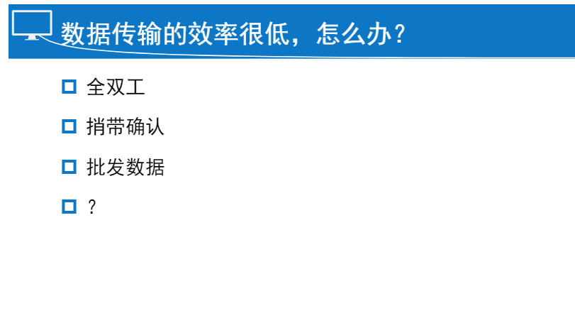

Slide 83
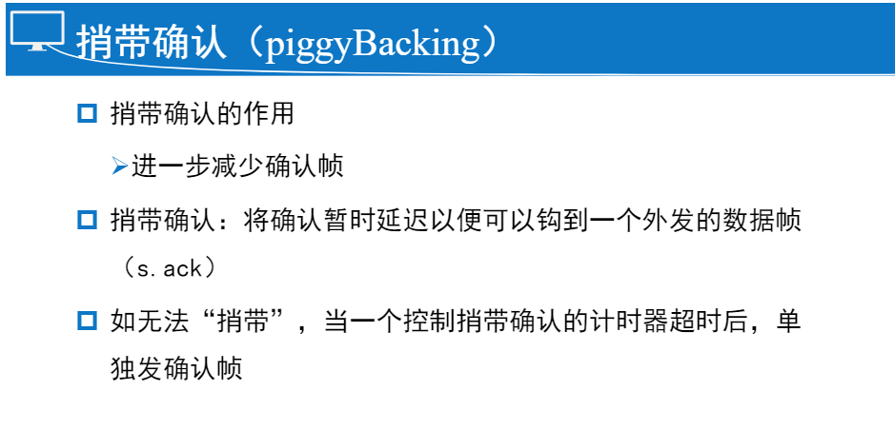

Slide 84
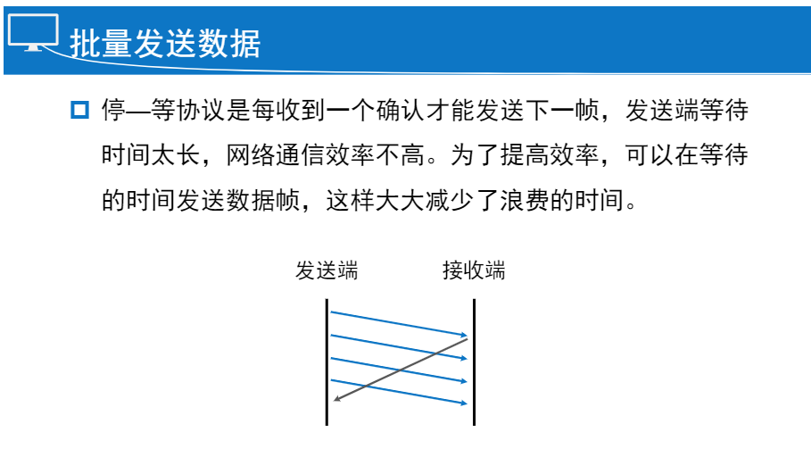

Slide 85
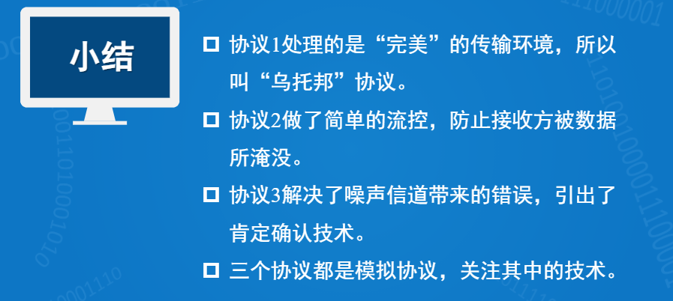

Slide 86
本章内容
3.1 数据链路层的设计问题
3.2 差错检测和纠正
3.3 基本的数据链路层协议
3.4 滑动窗口协议
3.5 数据链路协议实例

Slide 87
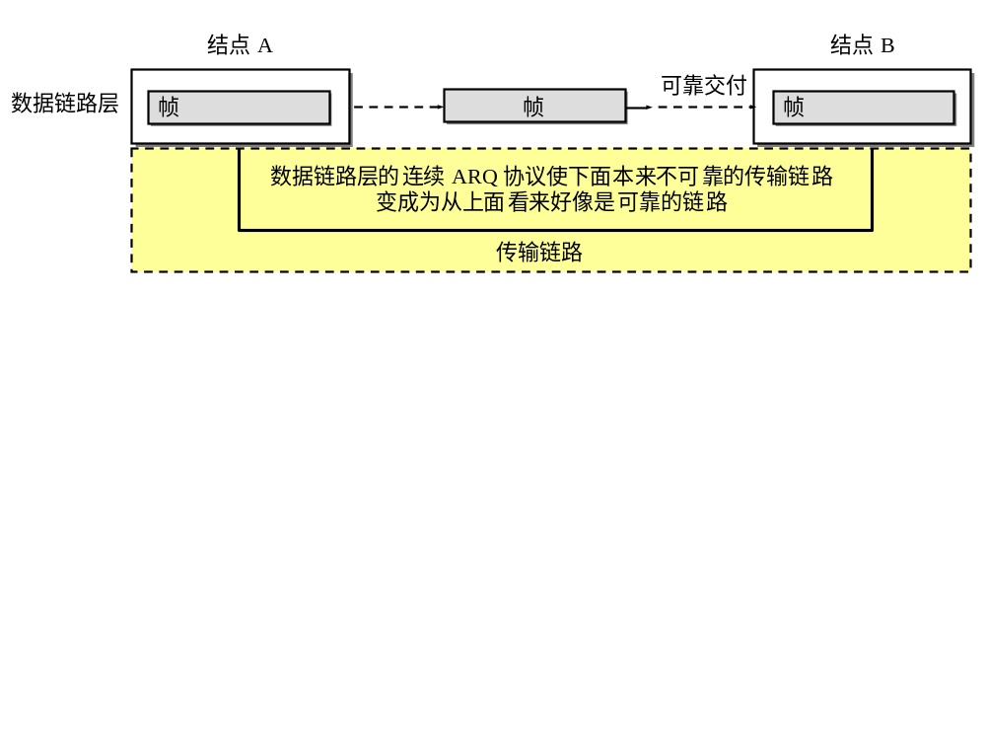
Automatic Repeat reQuest
ARQ协议的主要功能：
在不可靠的链路上实现可靠交付(无差错、无丢失、无重复、按顺序)。所有的重传对上面都是透明的.
2. 支持了流量控制。
当接收端来不及接收时，就可以通过暂时不发送确认帧来降低发送端发送数据帧的速率。

Slide 88
滑动窗口协议
一．条件：
1．双向数据传送；
2．网络层总是准备好分组发送；
3．有错通道；
4．DLL层处理速度有限 。

Slide 89
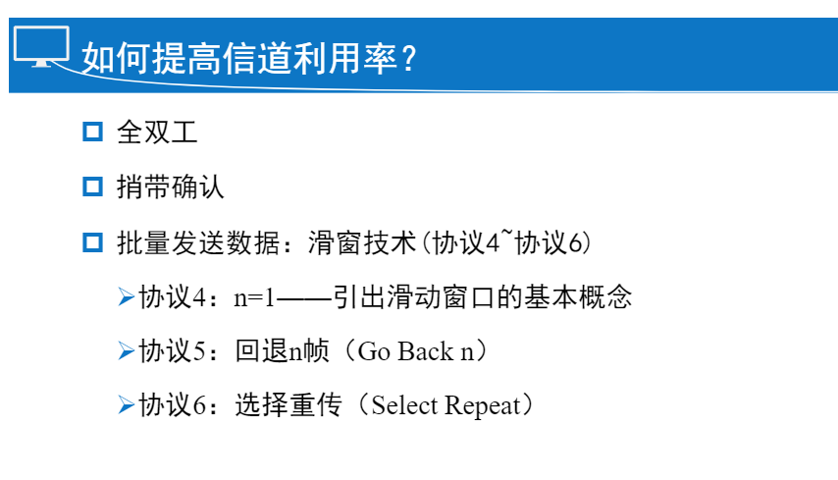

Slide 90
二、窗口 (任何一端均有两个窗口)
1．发送窗口(W_{T})：存放已发出但未确认的帧序号
1) 发帧(帧存入缓冲区)，上界加1
2) 收到窗口下界ACK信息，下界加1
3) 收到窗口外的ACK信息，丢掉
2．接收窗口(W_{R})：存放应【期望】接收的帧序号
1) 收到接收窗口外的序号帧，丢掉
2) 收到接收窗口下界序号帧，接收窗口向前移一步

Slide 91
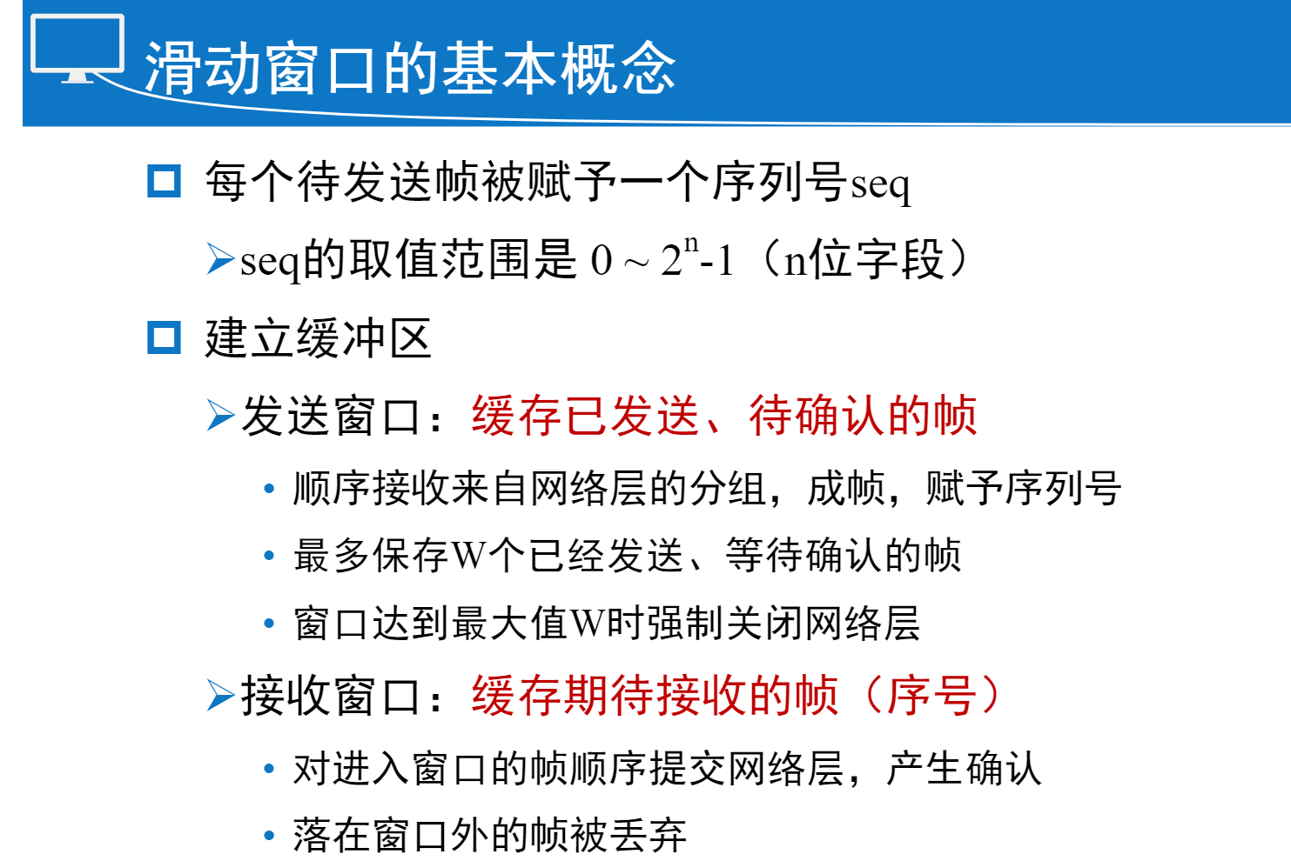

Slide 92
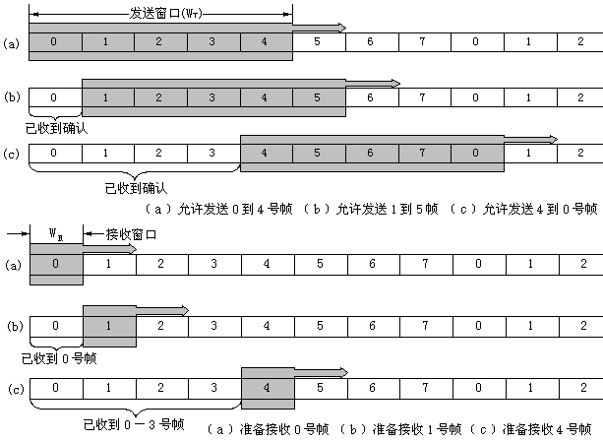

Slide 93
三种滑动窗口协议
1、一位滑动窗口协议(停止等待协议)【协议4】
发送窗口(W_{T})=1，
接收窗口(W_{R})=1，
双向数据传送:

Slide 94
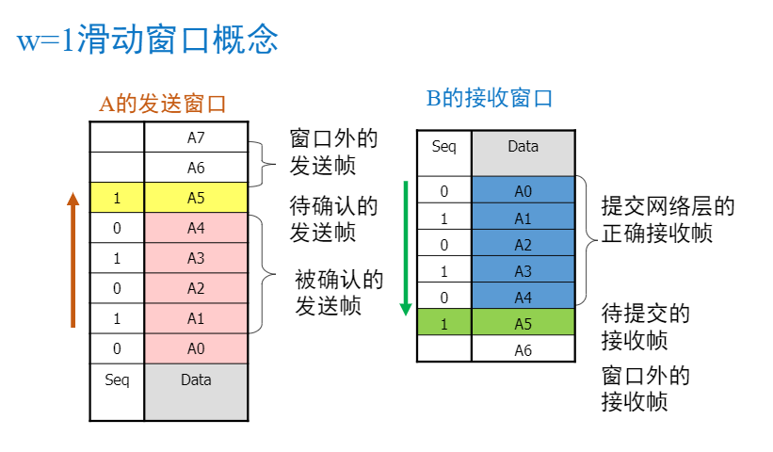

Slide 95
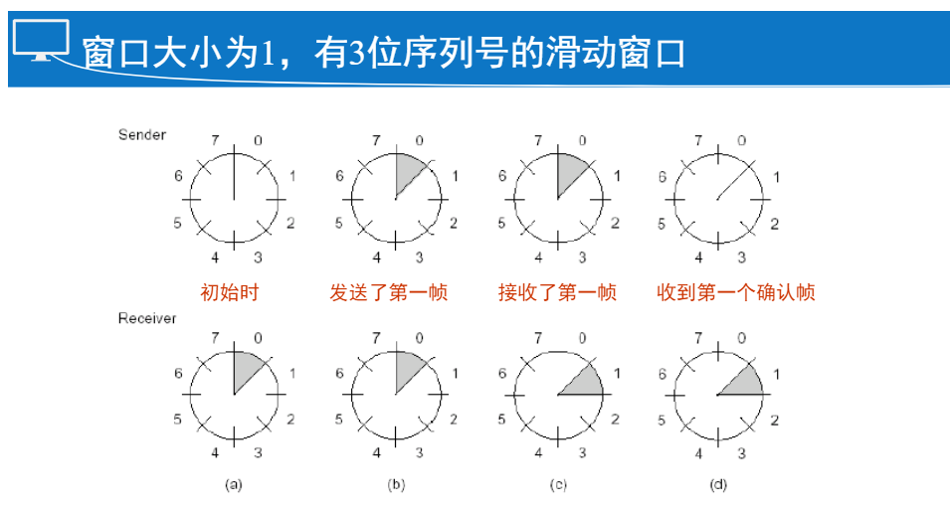
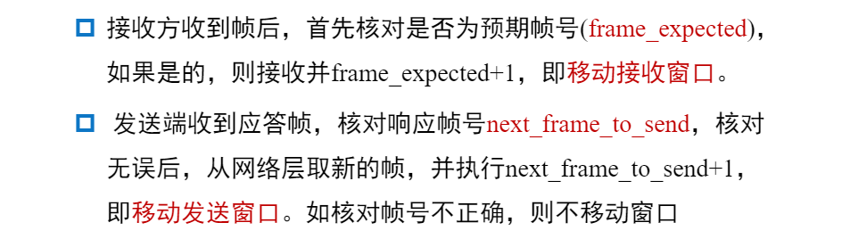

Slide 96
停等协议可看作是发送和接收窗口均为1的滑窗
发：
序号= 0
等到ACK？
N
Y
从网络层取packet
N
超时？
Y
停计数
加头成帧
停计数
从网络层取分组
送物理层按位发送
序号变反
启动计数器
从缓冲区
取原帧

Slide 97
收：
希望序号=0
等到帧否？
Y
N
从物理层取帧,无错,(错丢弃)
帧序号=希望序号？
N
Y
去头得packet送网络层
希望序号变反
发ACK

Slide 98
2、连续ARQ协议(又称Go-Back-N)【协议5】
Automatic Repeat reQuest
发送窗口≥ 1，接收窗口≥1 W_{T}=2^{n} – 1时，W_{R}=1
W_{T} +W_{R}≤ 2^{n} 成立 (原因见教材后习题)
例：设n=3，WT=7，WR=1
发送窗口清空重发
发方：
0 1 2 3 4 5 6 7 0 2 3 4 5 6 7 0 1
ack0
ack2
ack1
ack3
ack4
ack5
收方：
0 1 E D D D D D D 2 3 4 5 6 7 0 1
窗
口
下
界
帧
错
误
帧、
丢
弃
重
发
2
号
帧
收
到
接
收
收到接收窗口外
帧, 丢弃，
缺点：浪费带宽
优点：省存储器

Slide 99
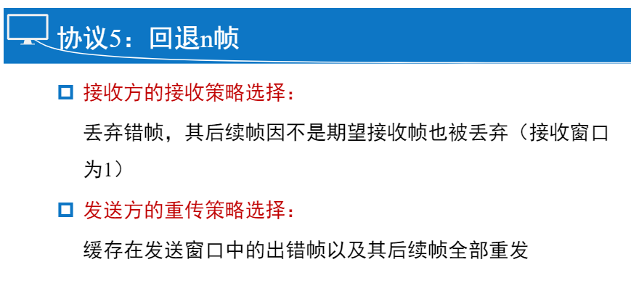

Slide 100
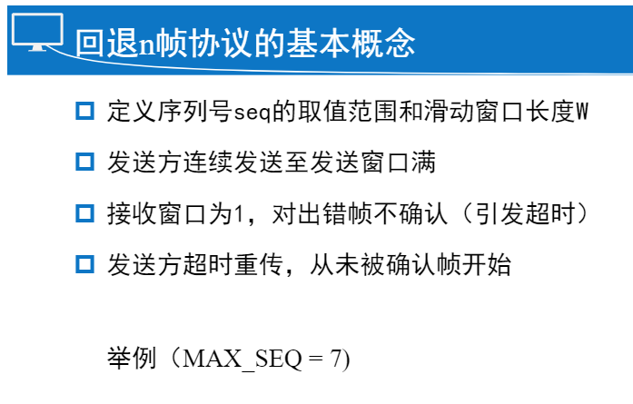

Slide 101
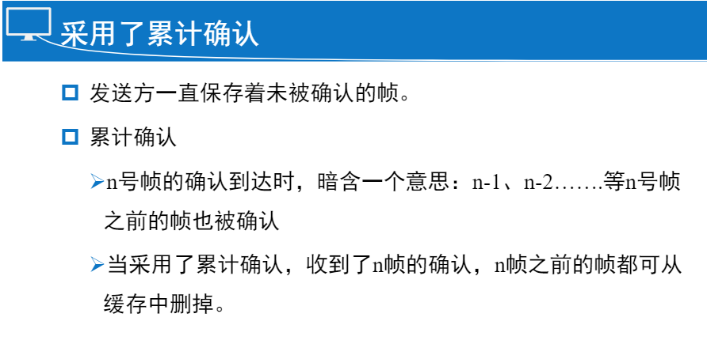

Slide 102
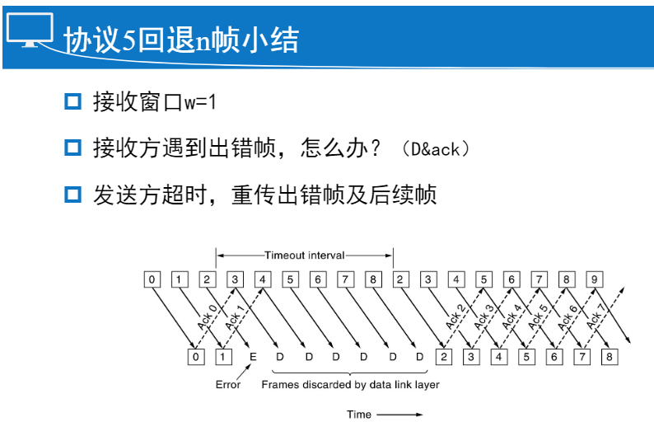

Slide 103
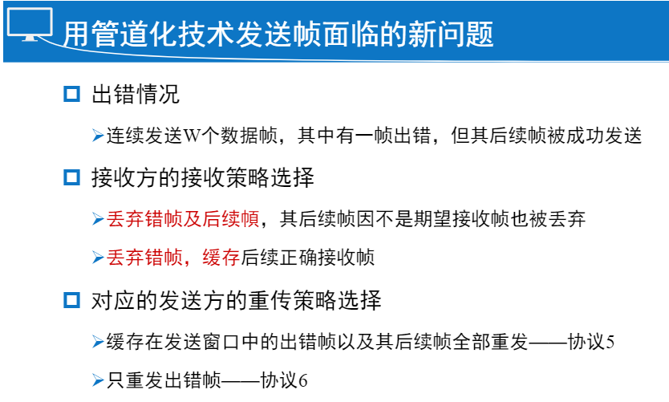

Slide 104

3．选择重传ARQ协议(SR) 【协议6】
T₂
发送窗口>1，接收窗口>1 满足：1) WT ≤ 2^{n-1} WR ≤ 2^{n-1} ；2) W_{T} +W_{R} ≤ 2^{n} , W_{T} ≤ W_{R} 。WT最大时有WT=WR=(2^{n})/2 (见习题)
例：设n=3，WT=4，WR=4
发方：
0 1 2 3 4 5 2 6 7 0 1 2 3
ack0
ack6
ack1
ack5
ack7
ack0
收方：
0 1 E 3 4 5 2 6 7 0 1 2
窗
口
下
界
帧
错
误
帧、
丢
弃
收到接收窗口内非下界帧，存于
数链层缓存
重
发
2
号
帧
收
到
接
收
缺点: 较多存储器优点: 节省带宽

Slide 105
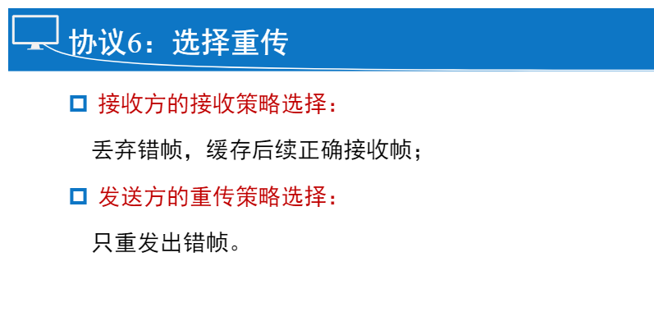

Slide 106
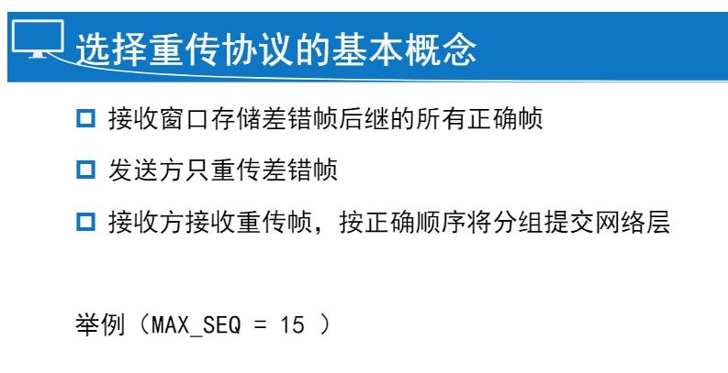

Slide 107
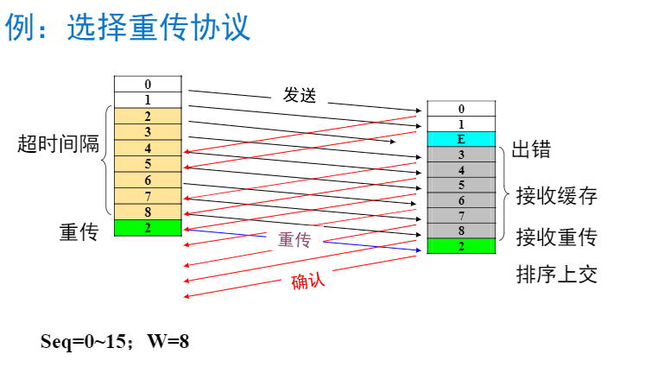

Slide 108
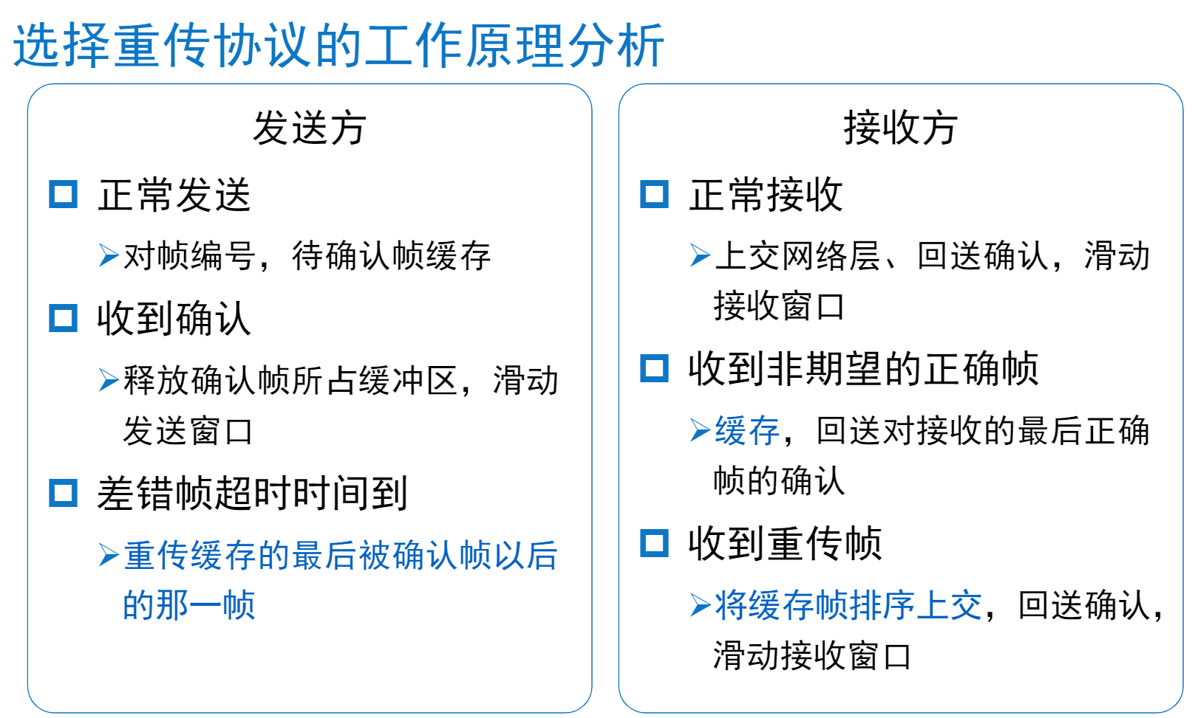

Slide 109
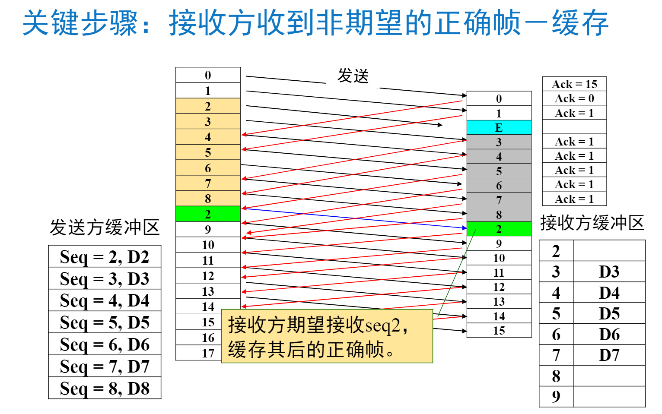

Slide 110
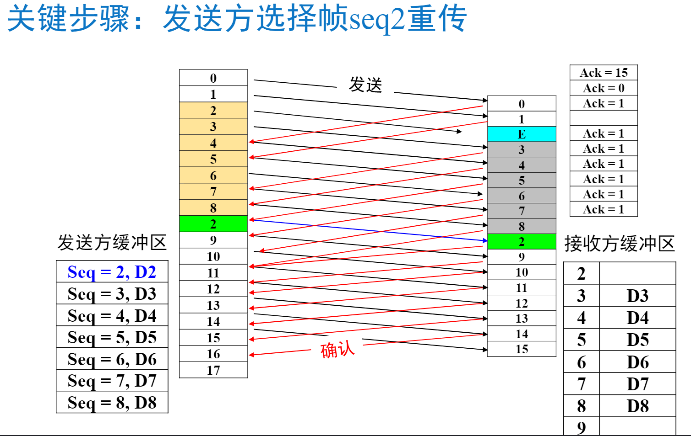

Slide 111
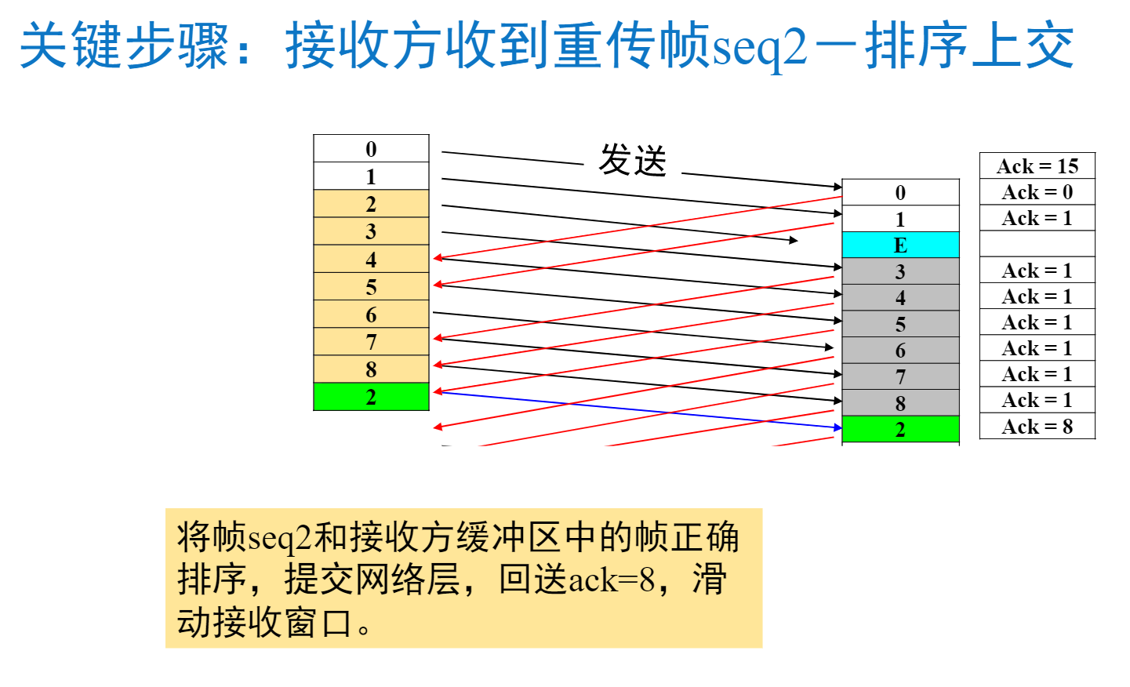

Slide 112
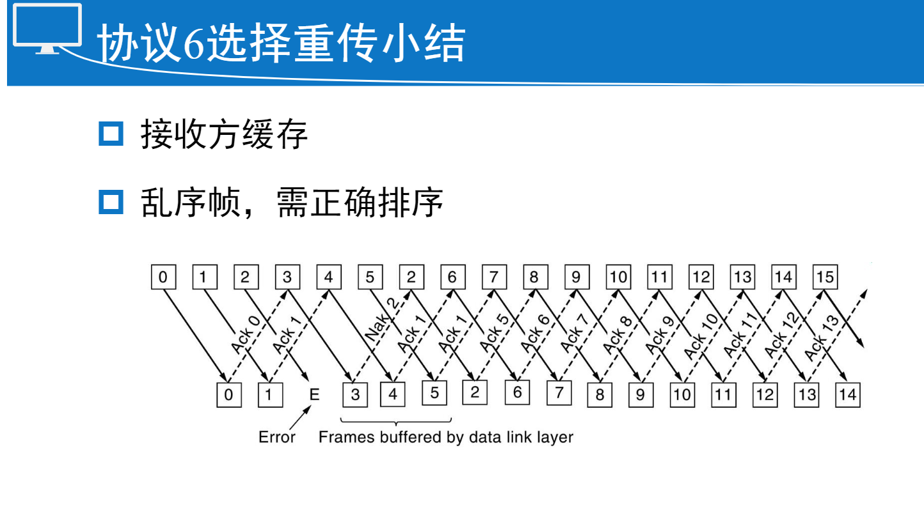

Slide 113
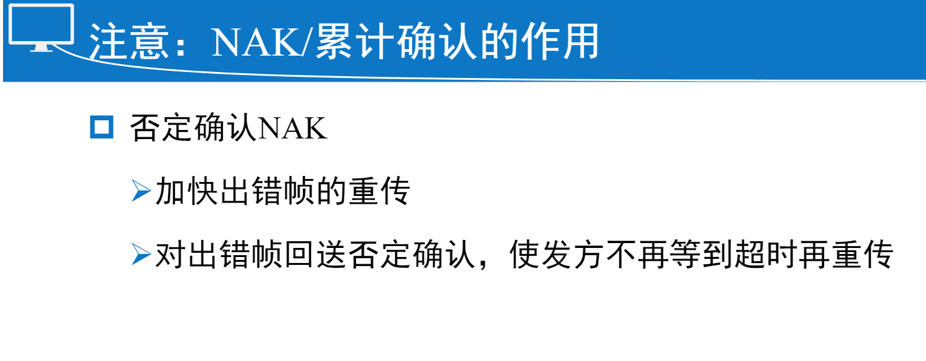

Slide 114
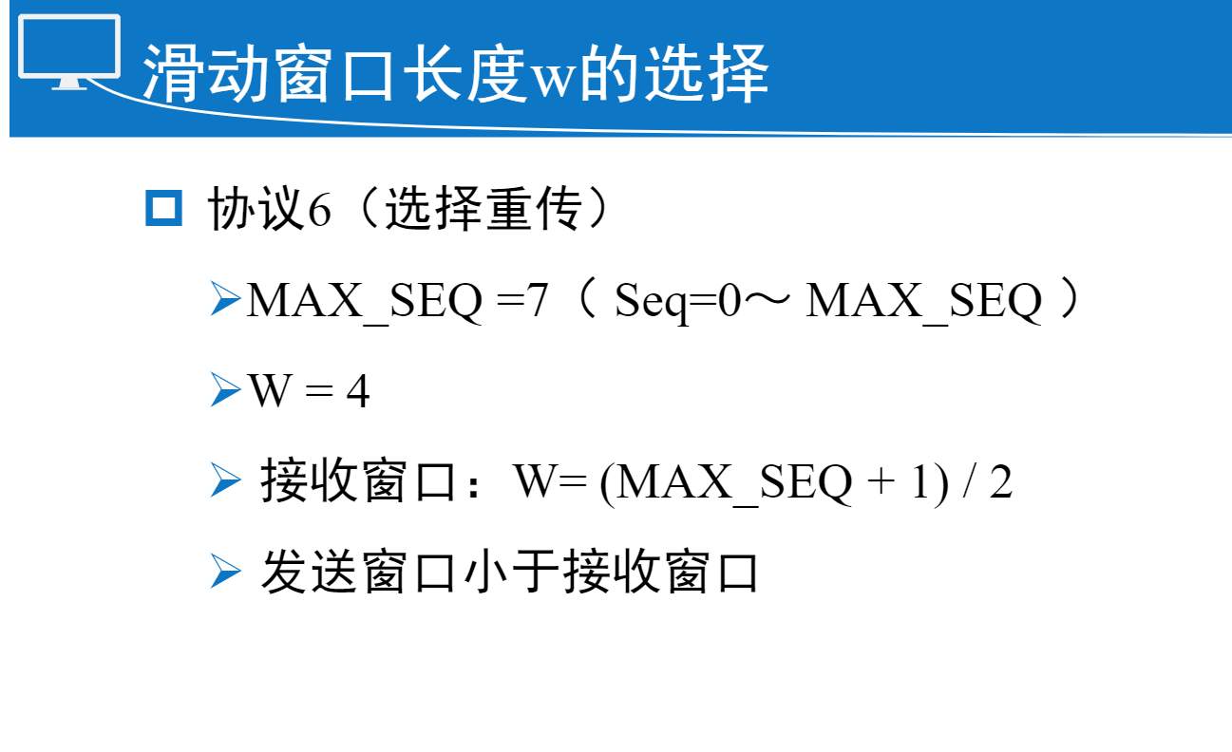

Slide 115
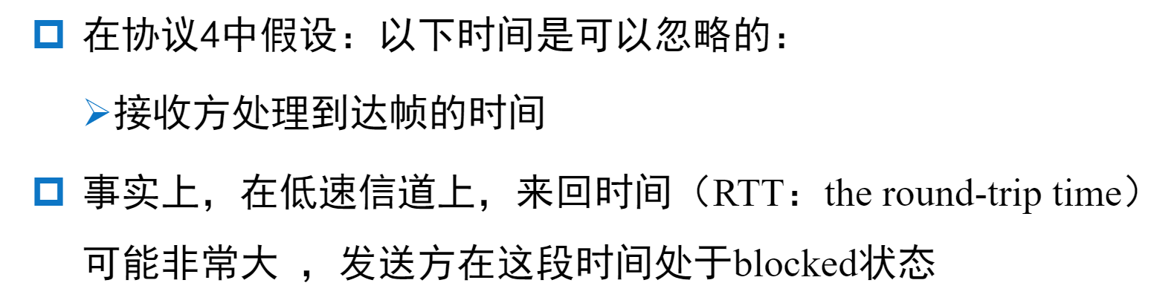
协议性能(不考虑丢包情况下的近似分析)
设数据传输率Bbps，帧长Lbit，信号在信道中来回平均传播时延是Rsec。
信道的实际有效利用率:

Slide 116
例：某卫星信道50Kbps，帧长1000bit，R=500ms。

Slide 117
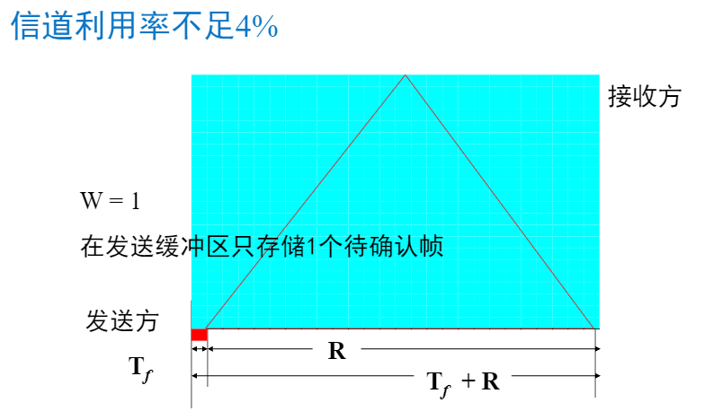
令： T_f = L/B

Slide 118
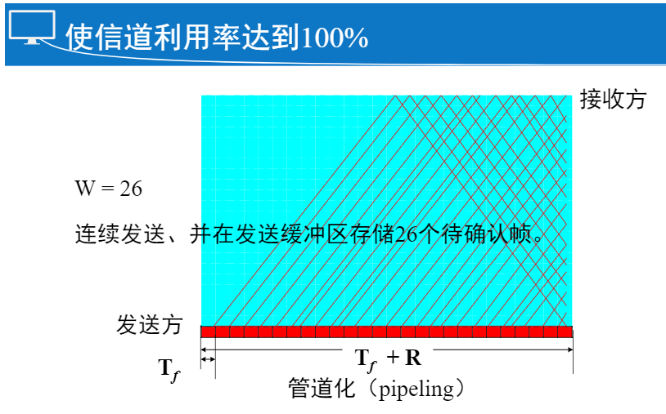

Slide 119
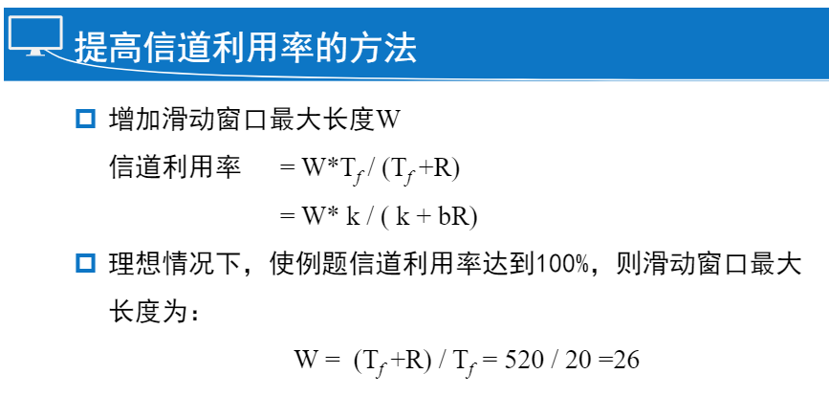
注意这里符号和前面公式用的不一样，对应关系为
T_f := L/B
k := L
b := B

Slide 120
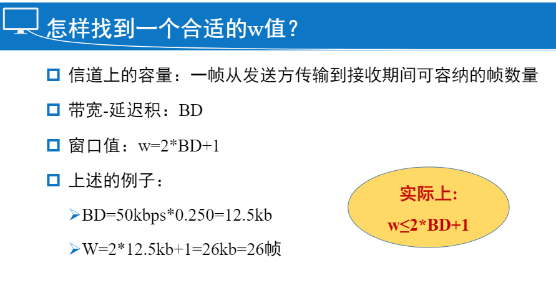
W=2*BD/L+1
注意：W=2*BD/L+1，其中，L=1000bits
这里的BD采用单向延迟（OWD）
进行计算，实际中经常用双向延迟RTT进行计算，此时不需要x2

Slide 121

课练

Slide 122


Slide 123


Slide 124


Slide 125


Slide 126
本章内容
3.1 数据链路层的设计问题
3.2 差错检测和纠正
3.3 基本的数据链路层协议
3.4 滑动窗口协议
3.5 数据链路协议实例
HDLC【自学】
点到点链路层协议PPP【自学】
PPPoE 【自学】

Slide 127
高级数据链路控制规程HDLC （扩展阅读）
一、系列协议
1. 面向字符的链路控制规程(连路上传送的数据信息和控制信息必须使规定的字符集，如ASCII)，典型的有：
  APANET的IMP–IMP协议；
  IBM的BSC规程(Binary Synchronous Communication)；
  缺点：1) 采用停等协议，线路利用率低；
  2) 所有通信设备必须使用相同的字符代码；
  3) 只对数据部分进行差错控制；
  4) 不宜扩展，增加功能需增加新的控制字符。

Slide 128
2. 面向比特的链路控制规程
  SDLC协议：IBM SNA体系结构的数据链路层协议。
  HDLC(High-level Data Link Control)协议：ISO协议。 SDLC协议稍加修改，
  LAP (Link Access Procedure)：CCITT将HDLC修改后称链路接入规程LAP。
  LAPB协议：HDLC的新版本把LAP修改为LAPB，“B”表示平衡型(Balanced)。
大同小异；
基于HDLC产生其他多种类似协议，如PPP、LLC等。

Slide 129
本章内容
3.1 数据链路层的设计问题
3.2 差错检测和纠正
3.3 基本的数据链路层协议
3.4 滑动窗口协议
3.5 数据链路协议实例
HDLC
点到点链路层协议PPP
PPPoE

Slide 130
PPP协议简介
PPP (Point-to-Point Protocol)协议由IETF制定，1994年成为正式标准（RFC1661）
PPP协议是目前使用最多的数据链路层协议之一
能够在不同的链路上运行
能够承载不同的网络层分组
特点：简单、灵活
3.5 数据链路协议实例
Notes:
主要有两种应用情形：
（1) 拥有LAN的单位，每个LAN都有一个或者多个路由器与外界联系，它们通过租用线路，链接到远程的路由器，这些路由器与租用线路构成通信子网，Internet正是在这些通信子网上建立起来的。
（2) 个人用户的PC通过调制解调器呼叫Internet服务提供商的路由器，来实现与互联网的互连。用户终止会话之后，PC与路由器之间的链接也就终止。

Slide 131
PPP协议实现的功能
利用帧定界符封装成帧
填充技术实现透明数据传输：字节填充、零比特填充
帧的差错检测
实时监测链路工作状态
设置链路最大传输单元（MTU）
网络层地址协商机制
数据压缩协商机制
3.5 数据链路协议实例
Notes:
详细功能说明：
（1）能够完成通信的简单协议
数据链路层的帧，不需要提供纠错，不需要序号，不需要流量控制。误码率高的无线链路上会有更复杂的链路层协议。PPP数据链路层：接收方收到一个帧，就进行CRC检验，如CRC检验正确，就收下这个帧；反之，丢弃帧，其它什么也不做。
（2）利用帧定界符封装成帧
PPP协议必须使用特殊的字符作为帧定界符（标志一个帧的开始和结束的字符），以便使接收端从收到的比特流中能准确地找出帧的开始和结束位置。
（3）填充技术实现透明数据传输
PPP协议必须保证数据传输的透明性。采取有效的措施解决，与帧定界符相同的比特组合（同步链路：零比特填充；异步链路：字节填充）。
（4）同时支持链路上的多种网络层协议
PPP协议能够在同一条物理链路上同时支持多种网络层协议（如IP和IPX等）的运行。点对点链路连接的是局域网或路由器，PPP协议必须同时支持在链路所连接的局域网或路由器上运行的各种网络协议。
（5）能够在不同的链路上运行
要支持在多种类型的链路上运行。如：串行的链路、并行的链路、同步的或异步链路，低速或高速的，电信号或光信号的链路，动态交换的或静态非交换的链路。如PPPoE，就是支持以太网上运行的PPP协议。
（6）帧的差错检测
PPP协议必须能够对接收端收到的帧进行检测，并立即丢弃有差错的帧。如果不这么做，差错的无用帧就还要在网络中继续转发，浪费资源。
（7）实时监测链路工作状态
必须具有一种机制能够及时的自动检测出链路是否处于正常工作状态。如：线路出现故障，又恢复正常时。
（8）设置链路最大传输单元（MTU）
PPP协议必须对每种类型的点对点链路设置最大传送单元MTU的标准默认值（多数网络实现都规定了这种上限）。MTU是数据链路层的帧可以载荷的数据部分的最大长度，而不是帧的总长度。如果高层协议发送的分组（IP分组）过长超过MTU值，PPP协议就要丢弃这样的帧，并返回差错。（通常高层协议会根据链路层的MTU，进行分片）
（9）网络层地址协商机制
PPP必须提供一种机制使通信的两个网络层的实体能够通过协商知道或能够配置彼此的网络层地址。如在拨号连接的链路中，仅仅在链路层建立了连接而不知道对方网络层地址，则还不能够保证网络层能够传送分组。
（10）数据压缩协商机制
提供一种方法来协商使用数据压缩算法。如压缩TCP和IP数据报头的，减少链路上发送的比特数。

Slide 132
PPP协议未实现的功能
帧数据的纠错功能
  数据链路层的PPP协议只进行检错，PPP协议是不可靠传输协议
流量控制功能
  PPP协议未实现点到点的流量控制
可靠传输功能
  PPP为不可靠协议，不使用帧的序号。不可靠网络中可能使用有序号的工作方式。
多点连接功能
  PPP协议不支持多点线路，只支持点对点的链路通信。
单工和半双工链路
  PPP协议支持全双工链路
3.5 数据链路协议实例
Notes:
（1）帧数据的纠错功能
TCP/IP协议族中，可靠传输由TCP协议负责，数据链路层的PPP协议只进行检错。PPP协议是不可靠传输协议。
（2）流量控制功能
在TCP/IP协议中，端到端的流量控制由TCP负责，PPP协议不需要重复进行流量控制。
（3）可靠传输功能
PPP为不可靠协议，不使用帧的序号。不可靠网络中可能使用有序号的工作方式。
（4）多点连接功能
PPP协议不支持多点线路，而只支持点对点的链路通信。
（5）单工和半双工链路
PPP协议只支持全双工链路

Slide 133
PPP协议的构成
封装 (Encapsulation)
  提供在同一链路上支持不同的网络层协议
  PPP既支持异步链路（无奇偶检验的8比特数据），也支持面向比特的同步链路
  IP数据包在PPP帧中是其信息部分，其长度受到MTU的限制
链路控制协议 LCP (Link Control Protocol)。
  用来建立、配置和测试数据链路的链路控制协议，通信双方可协商一些选项
网络控制协议 NCP (Network Control Protocol)。
  其中每个协议支持一种不同的网络层协议，如IP、OSI的网络层、DECnet、AppleTalk等
3.5 数据链路协议实例

Slide 134
PPP协议的帧格式
首部四个字段
标志字段F(Flag)01111110 PPP帧的定界符
尾部两个字段
IP 数据报
先发送
首部
尾部
F
A
C
协议
信 息 部 分
FCS
F
7E
FF
03
7E
字节
1
1
1
2
不超过 1500 字节
2
1
PPP 帧
地址字段A
控制字段C
CRC的帧检验序列
协议字段：标识信息部分的类型
  0x0021：IP 数据报
  0x8021：网络控制数据 NCP
  0xC021：链路控制数据 LCP
没有携带PPP帧的信息
3.5 数据链路协议实例
Notes:
PPP 帧的首部和尾部分别为 4 个字段和 2 个字段。
标志字段 F = 0x7E （符号“0x”表示后面的字符是用十六进制表示。十六进制的 7E 的二进制表示是 01111110）。
地址字段 A 只置为 0xFF。地址字段实际上并不起作用。
控制字段 C 通常置为 0x03。
PPP 是面向字节的，所有的 PPP 帧的长度都是整数字节。
PPP 2 个字节的协议字段
当协议字段为 0x0021 时，信息字段是 IP 数据报
当协议字段为 0x8021 时，信息字段是网络控制数据 NCP
当协议字段为 0xC021 时, 信息字段是链路控制数据 LCP
当协议字段为 0xC023 时, 信息字段是口令鉴别协议数据
当协议字段为 0xC025 时, 信息字段是链路质量报告
当协议字段为 0xC223 时, 信息字段是口令握手鉴别协议
…………………

Slide 135
PPP协议的帧格式
PPP协议中的透明传输
  当 PPP 用在异步传输时，使用一种特殊的字符填充法
  当 PPP 用在同步传输链路时，协议规定采用硬件来完成比特填充（与 HDLC 的做法类似）
3.5 数据链路协议实例

Slide 136
PPP协议的帧格式
字节填充
  避免在信息字段中出现和标志字段一样的比特组合（0X7E）
  当PPP使用异步传输时，定义转义字符0X7D，并使用字节填充
    将信息字段中出现的0x7E 字节转变成为2字节序列(0x7D, 0x5E)
    若信息字段中出现一个0x7D 字节, 则将其转变成为2字节序列(0x7D, 0x5D)
    若信息字段中出现 ASCII 码的控制字符（即数值小于 0x20 的字符），则在该字符前面要加入一个 0x7D 字节，同时将该字符的编码加以改变
  在发送端进行了字节填充，链路上传递的信息字节数超过原来的信息字节数。接收端进行字节填充相反的工作，恢复为原来的信息
3.5 数据链路协议实例

Slide 137
PPP协议的帧格式
字节填充
  0x7e 字节填充后编码为 0x7d, 0x5e. (Flag Sequence)帧序列
  0x7d 字节填充后编码为 0x7d, 0x5d. (Control Escape)控制转义符
  0x03 字节填充后编码为 0x7d, 0x23. (ETX)文本结束符
  0x11 字节填充后编码为 0x7d, 0x31. (XON)重新传输
  0x13 字节填充后编码为 0x7d, 0x33. (XOFF)传输暂停
  0x91 字节填充后编码为 0x7d, 0xb1. (XON with parity set)带奇偶校验集合的XON
  0x93 字节填充后编码为 0x7d, 0xb3. (XOFF with parity set)带奇偶校验集合的XOFF
3.5 数据链路协议实例

Slide 138
PPP协议的帧格式
零比特填充
  PPP协议用在SONET/SDH链路时，使用同步传输（一连串的比特连续传送），不是异步传输（逐个字符地传送）
    采用比特填充方法来实现透明传输。
    信息字段中出现了和标志字段 F 完全一样的 8 比特组合（0x7E）；
    发送端在 5 个连 1 之后填入 0 比特再发送出去；
    在接收端把 5 个连 1之后的 0 比特删除
3.5 数据链路协议实例

Slide 139
PPP协议的帧格式
零比特填充
信息字段中出现了和标志字段 F 完全一样的 8 比特组合
发送端在 5 个连 1 之后填入 0 比特再发送出去
在接收端把 5 个连 1之后的 0 比特删除
0 1 0 0 1 1 1 1 1 1 0 0 0 1 0 1 0
会被误认为是标志字段 F
0 1 0 0 1 1 1 1 1 0 1 0 0 0 1 0 1 0
发送端填入 0 比特
0 1 0 0 1 1 1 1 1 0 1 0 0 0 1 0 1 0
接收端删除填入的 0 比特
3.5 数据链路协议实例

Slide 140
PPP协议的工作状态及转换
在点对点链路上建立通信，通信双方通过LCP报文进行配置和测试链路
对等实体进行身份认证（可选）
PPP协议必须发送NCP报文来选择和配置一个或多个网络层协议
双方网络层协议可以通过PPP链路发送数据报，并持续通信
LCP或NCP数据报显式关闭链路，或者异常事件导致关闭链路
3.5 数据链路协议实例
Notes:
当用户拨号接入 ISP 时，路由器的调制解调器对拨号做出确认，并建立一条物理连接。
PC 机向路由器发送一系列的 LCP 分组（封装成多个 PPP 帧）。
这些分组及其响应选择一些 PPP 参数，并进行网络层配置，NCP 给新接入的 PC 机分配一个临时的 IP 地址，使 PC 机成为因特网上的一个主机。
通信完毕时，NCP 释放网络层连接，收回原来分配出去的 IP 地址。接着，LCP 释放数据链路层连接。最后释放的是物理层的连接。
可见，PPP 协议已不是纯粹的数据链路层的协议，它还包含了物理层和网络层的内容。

Slide 141

PPP协议的工作状态及转换
状态转换图(State Transform Diagram)
  状态转换图通过描述系统的状态和引起系统状态转换的事件，来表示系统的行为，指出作为特定事件的结果将执行哪些动作。描述系统对内部事件和外部事件如何响应，如何动作。
  状态转换图中以节点表示状态，有向边来表示内外部事件和响应。
  本节将采用状态转换图来表示PPP协议工作的行为模型
状态
  PPP协议的状态转换图中共设置了六个状态：
  链路静止、链路建立、身份认证、网络连接、数据通信、链路终止
状态的变迁
  PPP协议中通过一些外部事件来触发状态的变迁，如：
  链路启动、LCP配置协商、鉴别成功、NCP配置协商、链路关闭、链路终止等
3.5 数据链路协议实例

Slide 142
PPP协议的工作状态及转换
链路静止
链路启动
链路建立
LCP配置协商
身份认证
启动失败
链路终止
鉴别失败
鉴别成功
链路终止
链路关闭
数据通信
NCP配置协商
网络连接
3.5 数据链路协议实例

Slide 143
PPP协议的工作状态及转换
链路静止状态
  PPP链路的起始和终止状态，通信双方尚无链路
  当外部事件表明物理层可以使用时，PPP将进入链路建立阶段。
    如载波检测、网络管理员配置
    PC机通过调制解调器呼叫路由器时，路由器能检测到调制解调器发出的载波信号，并作出应答。
3.5 数据链路协议实例
Notes:
在此阶段，LCP自动机将处于初始或启动状态。
向链路建立阶段的转换将向LCP自动机发出Up事件的信号。

Slide 144
PPP协议的工作状态及转换
链路静止
链路启动
链路建立
LCP配置协商
身份认证
启动失败
链路终止
鉴别失败
鉴别成功
链路终止
链路关闭
数据通信
NCP配置协商
网络连接
3.5 数据链路协议实例

Slide 145
PPP协议的工作状态及转换
链路建立状态
  LCP通过交换配置包来建立连接
  LCP配置选项包括：链路上的最大帧长、所使用的鉴别协议的规约、不使用PPP帧中的地址和控制字段
  LCP开始协商一些配置选项，发送LCP的配置请求帧（Configure-Request），协议字段为LCP对应的代码，信息字段包含特定的配置请求
  链路的另一端可以发送几种响应的一种
    配置确认帧（Configure-Ack）：所有选项都接受
    配置否认帧（Configure-Nak）：所有选项都理解但是不能接受
    配置拒绝帧（Configure-Reject）：选项有的无法识别或不能接受，需要协商
3.5 数据链路协议实例
Notes:
所有配置选项都假定为默认值
在网络层协议阶段，单个网络层协议的配置由单独的网络控制协议(NCPs)处理
在此阶段，接收到的任何非LCP数据包都必须丢弃
收到LCP配置请求会导致从网络层协议阶段或身份验证阶段返回到链路建立阶段
注意：只有独立于特定网络层协议的配置选项才由LCP配置

Slide 146
PPP协议的工作状态及转换
链路建立状态
  LCP帧共有11种（以上为4种配置型帧）。
    关闭线路：Terminate-request请求关闭线路帧，Terminate-ack接受关闭线路；
    应答方无法理解：Code-reject收到了未知的请求，Protocol-reject被请求的协议未知； 可能是传输错误或者LCP协议版本不同
    用于测试线路质量：Echo-request回送请求帧，Echo-reply回送应答帧；
    用于测试：Discard-request只需丢弃该帧
3.5 数据链路协议实例

Slide 147
PPP协议的工作状态及转换
链路静止
链路启动
链路建立
LCP配置协商
身份认证
启动失败
链路终止
鉴别失败
鉴别成功
链路终止
链路关闭
数据通信
NCP配置协商
网络连接
3.5 数据链路协议实例

Slide 148
PPP协议的工作状态及转换
身份认证状态
  在允许交换网络层协议包之前，对等点可选身份验证
  默认情况下，不需要身份验证
  如果选择身份验证协议，需要在链接建立阶段请求使用该身份验证协议
  认证将在链接建立后进行，链路质量确认可能会同时发生
  在身份验证完成之前，不能从身份验证阶段推进到网络层协议阶段
  如果身份验证失败，则身份验证器应该继续到链接终止阶段
  此阶段只允许链路控制协议、认证协议和链路质量监控包
  此阶段接收到的所有其他数据包必须丢弃
3.5 数据链路协议实例
Notes:
不允许交换链路质量确定包来无限期地延迟身份验证。
如果使用口令鉴别协议PAP（Password Authentication Protocol），需要发起通信的一方发送身份标识符和口令。
或者复杂的口令握手鉴别协议（Challenge-Handshake Authentication Protocol）。

Slide 149
PPP协议的工作状态及转换
链路静止
链路启动
链路建立
LCP配置协商
身份认证
启动失败
链路终止
鉴别失败
鉴别成功
链路终止
链路关闭
数据通信
NCP配置协商
网络连接
3.5 数据链路协议实例

Slide 150
PPP协议的工作状态及转换
网络连接状态
  完成了前面的阶段，每个网络层协议(如IP、IPX或AppleTalk)必须由适当的网络控制协议(NCP)单独配置
  每个NCP可以在任何时候打开和关闭
  NCP到达打开状态后，PPP将携带相应的网络层协议包
  如果相应的NCP不处于打开状态时，接收到的任何受支持的网络层协议包都必须丢弃
  在此阶段，链路流量由LCP、NCP和网络层协议包的任何可能组合组成
3.5 数据链路协议实例
Notes:
在“网络层协议”（Network-Layer Protocol）状态，PPP链路的两端的网络控制协议NCP根据网络层的不同协议互相交换网络层特定的网络控制分组，进行配置网络层。PPP两端可能运行了不同的网络层协议。
若在PPP链路上运行的是IP协议，则对PPP链路的每一端配置IP协议模块时要使用NCP中支持IP的协议——IP控制协议IPCP（IP Control Protocol）。IPCP分组封装成PPP帧，在链路上传送，协议字段为0x8201。
不同的NCP协议支持针对某种特定的网络层协议。

Slide 151
PPP协议的工作状态及转换
链路静止
链路启动
链路建立
LCP配置协商
身份认证
启动失败
链路终止
鉴别失败
鉴别成功
链路终止
链路关闭
数据通信
NCP配置协商
网络连接
3.5 数据链路协议实例

Slide 152
PPP协议的工作状态及转换
数据通信状态（网络打开状态）
  链路的两个PPP端点可以彼此向对方发送分组
  或者发送检查链路状态的Echo-*帧
3.5 数据链路协议实例

Slide 153
PPP协议的工作状态及转换
链路静止
链路启动
链路建立
LCP配置协商
身份认证
启动失败
链路终止
鉴别失败
鉴别成功
链路终止
链路关闭
数据通信
NCP配置协商
网络连接
3.5 数据链路协议实例

Slide 154
PPP协议的工作状态及转换
PPP可以在任何时候终止链接。
  运营商丢失、身份验证失败、链接质量失败、空闲期计时器过期或链接的管理关闭造成的
LCP用于通过交换终止包来关闭链接。
  当连接关闭时，PPP通知网络层协议
  在交换终止包之后，实现应该向物理层发出断开的信号，以强制终止链接，特别是在身份验证失败的情况下
Terminate-Request的发送方在收到Terminate-Ack或重启计数器过期后断开连接。
Terminate-Request的接收方等待对等方断开连接，并且在发送Terminate-Ack之后，在至少一次重新启动时间过去之前，绝不能断开连接。
PPP随后进入链路静止阶段。
在此阶段接收到的任何非LCP数据包都必须丢弃。
3.5 数据链路协议实例
Notes:
使用Terminate--request帧终止链路，收到对方的Terminate-Ack帧
数据传输结束后，可以使用Terminate-*帧终止链路，收到对方的Terminate-Ack帧后进入“链路终止”状态，当调制解调器的载波停止后，回到“链路静止”状态。

Slide 155
本章内容
3.1 数据链路层的设计问题
3.2 差错检测和纠正
3.3 基本的数据链路层协议
3.4 滑动窗口协议
3.5 数据链路协议实例
HDLC
点到点链路层协议PPP
PPPoE

Slide 156
PPPoE概述
Ethernet优点
  原理简单，应用非常广，设备成本低
Ethernet缺点
  安全性较低、不宜管理：使用广播信道，造成了安全性较低，无认证功能
PPP优点
  原理简单
  安全性高：点对点信道，提供认证机制
  提供良好的访问控制和计费功能
3.5 数据链路协议实例
Notes:
通过Ethernet和PPP的优点和缺点介绍，引入PPPoE

Slide 157
PPPoE概述
PPPoE（Point-to-Point Protocol over Ethernet）
  提供在以太网链路上的PPP连接
  实现了传统以太网不能提供的身份验证、加密，以及压缩等功能
  实现基于用户的访问控制、计费、业务类型分类等，运营商广泛支持
  PPPoE使用Client/Server模型，服务器通常是接入服务器
3.5 数据链路协议实例
Notes:
通过Ethernet和PPP的优点和缺点介绍，引入PPPoE

Slide 158

PPPoE组网方式
组网方式1
  设备之间建立 PPP 会话，所有主机通过同一个 PPP 会话传送数据，主机上不用安装 PPPoE 客户端拨号软件，一般是一个机构共用一个账号
  PPPoE Client 位于机构内
  PPPoE Server 是运营商的设备
3.5 数据链路协议实例
Notes:
组网方式1与家庭中常用的路由器拨号方式一致

Slide 159

PPPoE组网方式
组网方式2
  PPP 会话建立在 主机和运营商的路由器之间，为每一个主机建立一个 PPP 会话，每个主机都是 PPPoE Client，每个主机有一个帐号，方便运营商对用户进行计费和控制
  主机上需要安装PPPoE 客户端软件
3.5 数据链路协议实例
Notes:
组网方式2：通过计算机直接拨号上网

Slide 160
PPPoE报文格式
PPPoE报文格式及Ethernet帧封装
比特
4 4 8 16 16
PPPoE报文
版本号
类型
代码
会话ID
长度
有效载荷
Ethernet帧
目的地址
源地址
类型
PPPoE帧
FCS
字节
6 6 2 4
0x8863：Discovery阶段或拆链阶段
0x8864：Session阶段
3.5 数据链路协议实例

Slide 161
PPPoE报文格式
版本号：PPPoE 版本号，值为 0x1
类型：PPPoE 类型，值为 0x1
代码：PPPoE 报文类型
会话ID：
  分配的PPPoE会话ID
  与以太源地址和目的地址一起定义了一个会话
长度：定义有效载荷长度
代码值 | PPPoE 报文类型
0x00 | 会话数据
0x09 | PADI 报文
0x07 | PADO 或 PADT 报文
0x19 | PADR 报文
0x65 | PADS 报文
3.5 数据链路协议实例
Notes:
通过代码字段值的不同，标识有效载荷数据的不同

Slide 162
PPPoE工作过程
PPPoE可分为三个阶段：
  Discovery阶段
    获取对方以太网地址，确定PPPoE会话ID
  Session阶段
    PPP协商阶段
    PPP报数数据传输
  Terminate阶段
    会话建立以后的任意时刻，发送报文结束会话
3.5 数据链路协议实例

Slide 163
PPPoE工作过程
Discovery阶段和Terminate阶段使用的报文类型
类型 | 描述
PADI（PPPoE Active Discovery Initiation） | PPPoE发现初始报文
PADO（PPPoE Active Discovery Offer） | PPPoE发现提供报文
PADR（PPPoE Active Discovery Request） | PPPoE发现请求报文
PADS（PPPoE Active Discovery Session-confirmation） | PPPoE发现会话确定报文
PADT（PPPoE Active Discovery Terminate） | PPPoE发现终止报文
3.5 数据链路协议实例

Slide 164

PPPoE工作过程
Discovery阶段：
PPPoE Client广播PADI报文，报文中包含PPPoE Client 想要得到的服务类型信息
所有的PPPoE Server收到PADI报文之后，将其中请求的服务与自己能够提供的服务进行比较，如果可以提供，则单播回复PADO报文
根据网络的拓扑结构，PPPoE Client可能收到多个PPPoE Server发送的PADO报文，PPPoE Client选择最先收到PADO报文对应的 PPPoE Server，并单播PADR报文
PPPoE Server 产生唯一的Session ID，标识与 PPPoE Client 的会话，发送PADS报文把会话ID发送给PPPoE Client，进入Session阶段
PPPoE Server
PPPoE Client
PADI
PADO
PADR
PADS
3.5 数据链路协议实例

Slide 165
PPPoE工作过程
Session阶段：
  PPP协商阶段
    与普通的PPP协商方式一致，分为LCP、认证、NCP三个阶段
    LCP 阶段主要完成建立、配置和检测链路连接。LCP 协商成功后，开始进行认证工作，认证协议类型由 LCP 协商结果决定
    认证成功后，进入NCP阶段。NCP是一个协议族，用于配置不同的网络层协议，常用的是IP控制协议(IPCP)，负责配置用户的IP和DNS等工作
  PPP报文传输阶段
PPPoE Client
PPPoE Server
Discover阶段
LCP Negotiation
Challenge
Response
Success/Failure
NCP Negotiation
PPP报文传输
3.5 数据链路协议实例

Slide 166
PPPoE工作过程
Terminate阶段，终止方式有两种：
  PPP协议自身（比如PPP终结报文）来结束PPPoE会话
  使用PADT报文终结会话
    进入PPPoE Session阶段后，PPPoE Client和PPPoE Server都可以通过发PADT报文的方式来结束PPPoE连接
    PADT数据包可以在会话建立以后的任意时刻单播发送。
PPPoE Client
PPPoE Server
PADI
PADO
PADR
PADS
PPP协商
数据传输
PADT
Discover
Session
Terminate
3.5 数据链路协议实例

Slide 167
本章总结
通过本章学习，重点掌握如下知识点：
  理解数据链路层在五层网络体系结构中的位置及解决的问题，了解数据链路层提供的服务类型
  掌握差错检测和纠正的基本原理和典型的编码方法
  掌握无错信道和有错信道上停等协议的设计和实现方法
  理解停等协议的性能问题及滑动窗口协议的基本思想
  掌握回退N和选择重传两种典型滑动窗口协议的工作机制
  掌握点到点链路层协议PPP与PPPoE的工作机制
3.5 数据链路协议实例

Slide 168
习 题 （作业交1、2、3、6-9）
1、某一个数据通信系统采用CRC校验方式，生成多项式G(x)的二进制比特序列为1101，目的地接受到的二进制比特序列为110111001(含校验码)，请问传输过程中是否出现差错？为什么？
2、一个帧由100个8比特字符组成，使用下列方案在一条数据链路上传输，需要多少附加的比特？
(a)字符同步：每个字符使用一个起始位和两个停止位，每个报文使用一个帧起始字符和一个帧结束字符；
(b) 帧同步：每个帧使用两个同步字符(一个帧起始字符和一个帧结束字符)。
3、在一个1Mb/s的卫星信道上发送1000比特长的帧。确认总是捎带在数据帧中。帧头很短，使用3位的序列号。对以下协议而言，可以取得的最大信道利用率是多少？ (a)停等协议；(b)回退N滑动窗口协议；(c)选择重传滑动窗口协议。(卫星信道端到端的传输延迟是270ms)

Slide 169
4、要发送的数据为1101011011，采用CRC的生成多项式是G(X)=X⁴+X+1，试求CRC编码后的传输码，数据在传输过程中最后一个1变成了0，试问接收端是如何发现的？
5、信道速率为4kb/s，采用停等协议，传播时延tp=20ms。确认帧长度和处理时间均可忽略。求使信道利用率达到至少50%的帧长度。
6、分析停止等待协议中的确认帧是否需要序号，说明理由。
7、举例说明：当用n个比特进行编号时，若接收窗口大小为1，则只有在发送窗口的大小 W_{T}≤2^{n}−1 时，连续ARQ协议才能正确运行。
8、在选择重传ARQ协议中，设编号用3比特，发送窗口W_{T}=5，接收窗口W_{R}=4。举出使协议不能正确工作的一种情况。
9、在连续ARQ协议中，设编号用3比特，发送窗口W_{T}=8。试找出使协议不能正确工作的一种情况。

